Slide 1
Réseaux de neurones IFT 780
Réseaux à convolution avancés et architectures convolutives modernes
Par
Pierre-Marc Jodoin, Antoine Théberge

Slide 2
Avant de continuer

Slide 3
Réseaux de neurones à convolution
Réseaux de neurones multicouches
CNN
Sortie
Entrée
…
Paramètres partagés
Connectivité locale
Couches cachées
Beaucoup de paramètres
Moins de neurone
Moins de paramètres
Beaucoup de neurones
Architectures plus profondes
Notes:
As Pierre-Marc mentioned in his talk yesterday,
CNNs share the same parameters (convolution filters) across different image location, so the overall number of parameters is

Slide 4
Poids vs. neurones
neurones
neurones
...
100
100
5
3
5
...
100
100
3
poids
1
poids
Couche 1: 100
Couche 2: 100
Poids: 100 x 100 = 10 000
Image: 100x100x3
Carte d'activation: 100x100x1
Filtre : 1x5x5x3 = 75 paramètres
Stride : 1
Padding:

Slide 5
Poids vs. neurones
neurones
neurones
...
100
100
5
3
5
...
100
100
3
poids
2
poids
Couche 1: 100
Couche 2: 100
Poids: 100 x 100 = 10 000
Image: 100x100x3
Carte d'activation: 100x100x1
Filtre : 2x5x5x3 = 150 paramètres
Stride : 1
Padding: 0

Slide 6
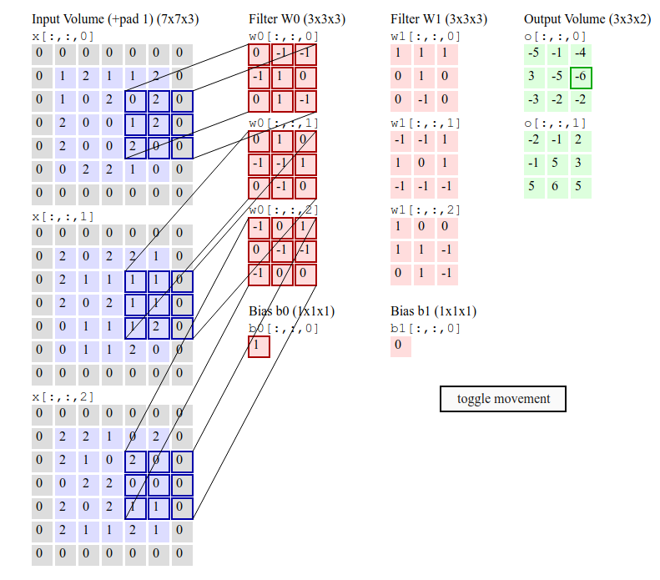
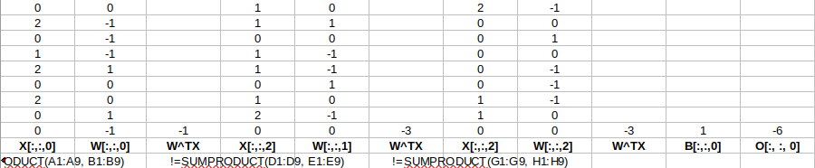
Calcul de la convolution
Image: 5x5x3 = 75 neurones/pixels
Carte d'activation: 3x3x2 = 18 neurones
Filtre : 2x3x3x3 = 54 paramètres
Stride : 1
Padding: 1
https://cs231n.github.io/convolutional-networks/#conv

Slide 7
Réseaux de neurones à convolution
Taille et convolution
K filtres F1xF2
D1
D1’
D2
D2’
C
K
La profondeur du filtre = le nombre de canaux en entrée (ici C)
Le nombre de cartes d’activation K = le nombre de filtres ou le nombre de canaux en sortie
Filtre convolutif 1D est un tenseur 2D (F * C)
Filtre convolutif 2D est un tenseur 3D (F1 * F2 * C)
K filtres convolutifs 2D est un tenseur 4D (K * F1 * F2 * C)
Notes:
* 2D convolution refers *not* to the dimension of the convolution kernel but to the dimension of the output.

Slide 8


Réseaux de neurones à convolution
Convolution padding
Pas de padding
Stride = 1
Filtre 3x3
Zero padding
Stride = 1
Filtre 3x3
Carte d’activation plus petite
que le signal d’entrée
Carte d’activation de même taille
que le signal d’entrée
Images: http://deeplearning.net/software/theano/tutorial

Slide 9
Padding
D=9
40 | 50 | 70 | 80 | 90 | 10 | 20 | 30 | 40
prod. scal.
F=5
.2 | -.3 | .4 | -.5 | .6
35

Slide 10
Padding
D=9
40 | 50 | 70 | 80 | 90 | 10 | 20 | 30 | 40
F=5
.2 | -.3 | .4 | -.5 | .6
35
35 | -18

Slide 11
Padding
D=9
40 | 50 | 70 | 80 | 90 | 10 | 20 | 30 | 40
F=5
.2 | -.3 | .4 | -.5 | .6
35
35 | -18 | 33

Slide 12
Padding
D=9
40 | 50 | 70 | 80 | 90 | 10 | 20 | 30 | 40
F=5
.2 | -.3 | .4 | -.5 | .6
35
35 | -18 | 33 | 1

Slide 13
Padding
D=9
40 | 50 | 70 | 80 | 90 | 10 | 20 | 30 | 40
F=5
.2 | -.3 | .4 | -.5 | .6
35
35 | -18 | 33 | 1 | 32
A=5

Slide 14
Padding
D=9 P=2
0 | 0 | 40 | 50 | 70 | 80 | 90 | 10 | 20 | 30 | 40 | 0 | 0
.2 | -.3 | .4 | -.5 | .6
33

Slide 15
Padding
D=9 P=2
0 | 0 | 40 | 50 | 70 | 80 | 90 | 10 | 20 | 30 | 40 | 0 | 0
.2 | -.3 | .4 | -.5 | .6
33 | 21

Slide 16
Padding
D=9 P=2
0 | 0 | 40 | 50 | 70 | 80 | 90 | 10 | 20 | 30 | 40 | 0 | 0
.2 | -.3 | .4 | -.5 | .6
33 | 21 | 35

Slide 17
Padding
D=9 P=2
0 | 0 | 40 | 50 | 70 | 80 | 90 | 10 | 20 | 30 | 40 | 0 | 0
.2 | -.3 | .4 | -.5 | .6
33 | 21 | 35 | -18 | 33 | 1 | 32

Slide 18
Padding
D=9 P=2
0 | 0 | 40 | 50 | 70 | 80 | 90 | 10 | 20 | 30 | 40 | 0 | 0
.2 | -.3 | .4 | -.5 | .6
33 | 21 | 35 | -18 | 33 | 1 | 32 | -12

Slide 19
Padding
D=9 P=2
0 | 0 | 40 | 50 | 70 | 80 | 90 | 10 | 20 | 30 | 40 | 0 | 0
.2 | -.3 | .4 | -.5 | .6
A = 9
33 | 21 | 35 | -18 | 33 | 1 | 32 | -12 | 11
Taille de la carte d’activation A = ((D-F+2P)/S)+1

Slide 20
Récapitulatif et précisions: padding
W
A
x

Slide 21
Récapitulatif et précisions: padding
W
A
x

Slide 22
Récapitulatif et précisions: padding
W
A
x

Slide 23
Récapitulatif et précisions: padding
D1
A1
W
F1
D2
A2
F2
x
Taille de la carte d’activation :
A1 x A2 = ?

Slide 24
Récapitulatif et précisions: padding
D1
A1
W
F1
D2
A2
F2
x
Taille de la carte d’activation :
A1 x A2 = (D1-F1+2P)/S+1 x (D2-F2+2P)/S+1

Slide 25
Réseaux de neurones à convolution
Taille et convolution
K filtres F1xF2
D1 + 2P
D1’
D2 + 2P
D2’
C
K
Taille du volume d’activation (2D) :
D1’ = (D1-F1+2P)/S+1
D2’ = (D2-F2+2P)/S+1
K = nb_filtres

Slide 26
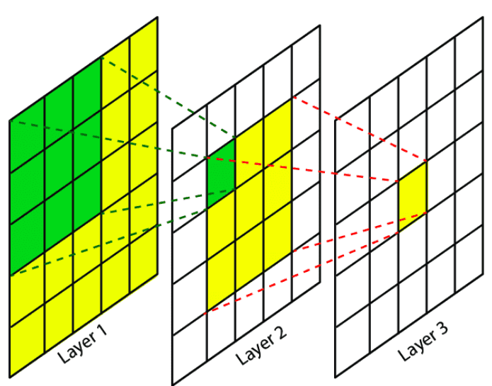
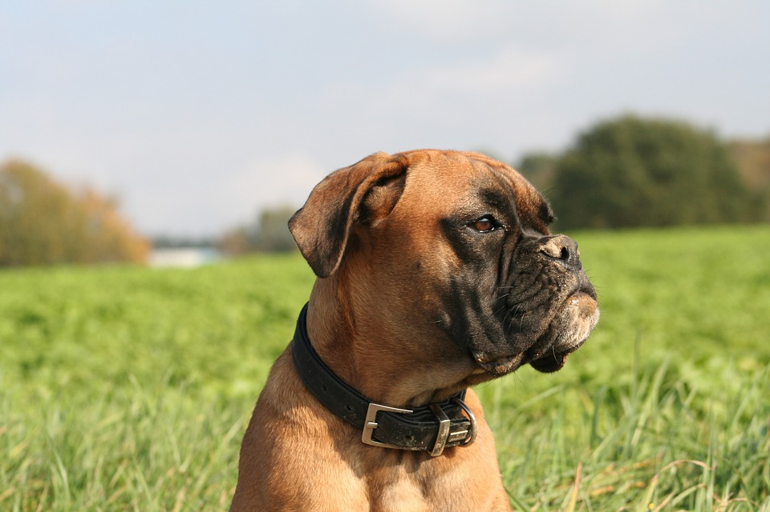
Réseaux de neurones à convolution
Champ récepteur d’un neurone (“receptive field”)
Région dans l’image d’entrée à l’intérieur de laquelle une variation pourrait avoir un effet sur la sortie d’un neurone.
Plus un neurone a un champ récepteur large, plus ce dernier encode du contexe.

Slide 27

Réseaux de neurones à convolution
Chaque couche de convolution contient une function d’activation
S’assure que tous les neurons activés
Réduit le problème de la
disparition du gradient

Slide 28
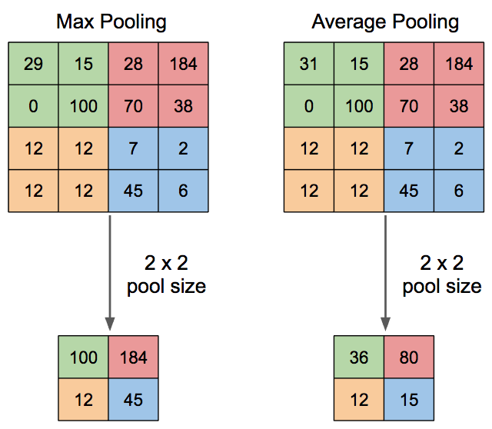
Réseaux de neurones à convolution
Pooling
BUT
Réduire la résolution des cartes d’activation
Moins de mémoire et de calculs
Augmente un peu la robustesse à la rotation et au changement d’échelle
Peut être remplacé par une convolution*
(stride = 2)
(stride = 2)
Images: https://pythonmachinelearning.pro/introduction-to-convolutional-neural-networks-for-vision-tasks/
*Springenberg, J. T., Dosovitskiy, A., Brox, T., & Riedmiller, M. (2014). Striving for simplicity: The all convolutional net. arXiv preprint arXiv:1412.6806.

Slide 29

Réseaux de neurones à convolution
CNN = suite d’opérations convolutives (et autres, FC = fully connected)
Image: http://cs231n.github.io

Slide 30
Autres types de couches convolutives
https://towardsdatascience.com/a-comprehensive-introduction-to-different-types-of-convolutions-in-deep-learning-669281e58215

Slide 31
Convolution 3D

Slide 32
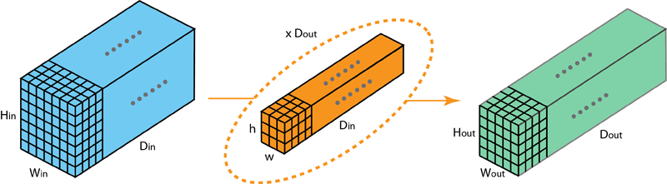
Convolution 3D
convolution 2D
usuelle
x K
D1
F1
P
D1’
K
P
D2
F2
D2’
convolution 3D
https://towardsdatascience.com/a-comprehensive-introduction-to-different-types-of-convolutions-in-deep-learning-669281e58215

Slide 33
Convolution 3D
Très utile en imagerie médicale
convolution 2D
usuelle
Image « T2 »
5
5
256
32
256
32 filtres de taille 7x7x1

Slide 34
Convolution 3D
Souvent en imagerie médicale on utilise plusieurs « modalités »
« T2 »
« T1 »
« Flair »
« DWI »
256
256

Slide 35
Convolution 3D
Très utile en imagerie médicale
convolution 2D
usuelle
« DWI»
« Flair »
« T1 »
« T2 »
5
256
5
32
256
32 filtres de taille 5x5x4

Slide 36
Convolution 3D
Souvent en imagerie médicale on utilise plusieurs « modalités » et des acquisitions en 3D (ici un cerveau au complet)

Slide 37
Convolution 3D
Souvent en imagerie médicale on utilise plusieurs « modalités » et des acquisitions en 3D
« T2 »
« T1 »
« Flair »
« DWI »
256
256
256

Slide 38
Convolution 3D
Très utile en imagerie médicale
« T2 »
« T1 »
convolution 3D
5
5
5
5
5
5
« Flair »
« DWI »
32
5
5
channel out
channel in
5
5
5
5
32 filtres de taille 5x5x5x4

Slide 39
Convolution 3D
Très utile en imagerie médicale
« T2 »
« T1 »
convolution 3D
5
5
5
5
5
5
« Flair »
« DWI »
Fait souvent exploser la mémoire
Comment on gère ça ?
32
5
5
channel out
channel in
5
5
5
5
32 filtres de taille 5x5x5x4

Slide 40
Convolution séparée

Slide 41
Convolution séparée
Représentation classique d’une convolution 2D, ici un volume en entrée de taille 7x7xP convolué par un filtre 3x3xP donne une carte d’activation 5x5x1
https://towardsdatascience.com/a-comprehensive-introduction-to-different-types-of-convolutions-in-deep-learning-669281e58215

Slide 42
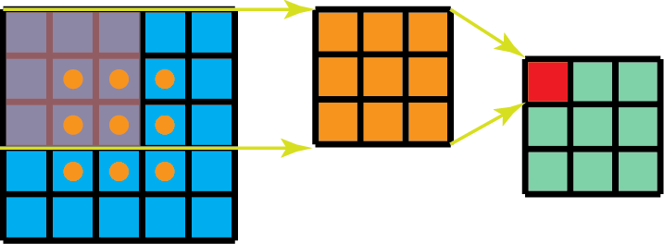
Convolution séparée
Comme on le sait, une convolution « valid » avec 1 canal
en entrée et un filtre 2D s’opère ainsi:
Entrée
Filtre 3x3
Carte d’activation
https://towardsdatascience.com/a-comprehensive-introduction-to-different-types-of-convolutions-in-deep-learning-669281e58215

Slide 43
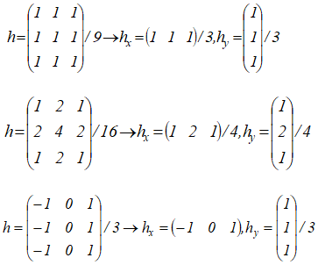
Convolution séparée
Les filtres 2D et 3D peuvent être séparés en filtres plus élémentaires
3 filtres 2D
ayant
9 paramètres

Slide 44
Convolution séparée
Les filtres 2D et 3D peuvent être séparés en filtres plus élémentaires
Ces filtres 2D
peuvent être
décomposés
en 2 filtres de
3 paramètres
pour un total de
6 paramètres
3 filtres 2D
ayant
9 paramètres

Slide 45
Convolution séparée
Les filtres 2D et 3D peuvent être séparés en filtres plus élémentaires
Bien que tous les filtres 2D (et 3D) ne soient pas tous mathématiquement séparables, on peut tout de même les approximer par des filtres 1D

Slide 46
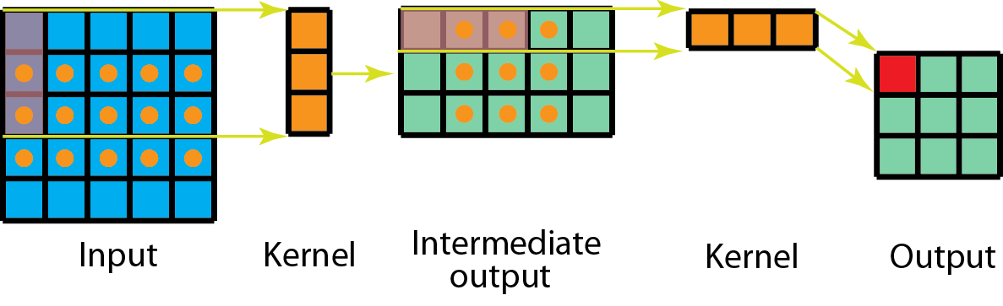
Convolution séparée
Filtre
1x3
Carte d’activation
intermédiaire
Filtre
3x1
Carte
d’activation
Entrée
https://towardsdatascience.com/a-comprehensive-introduction-to-different-types-of-convolutions-in-deep-learning-669281e58215

Slide 47
Convolution séparée
CxYxX paramètres
C+Y+X paramètres
Importante réduction du nombre de paramètres
Jonghoon Jin, Aysegul Dundar, Eugenio Culurciello,
Flattened convolutional neural networks for feedforward acceleration, ICCV2017

Slide 48
Convolution séparée
CxYxX paramètres
C+Y+X paramètres
Exemple : 5x5x5=125 vs 5+5+5=15
Jonghoon Jin, Aysegul Dundar, Eugenio Culurciello,
Flattened convolutional neural networks for feedforward acceleration, ICCV2017

Slide 49
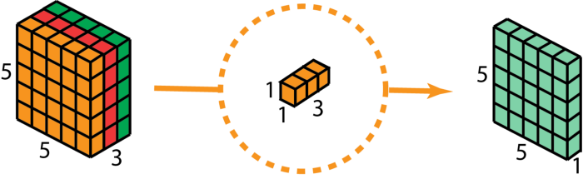
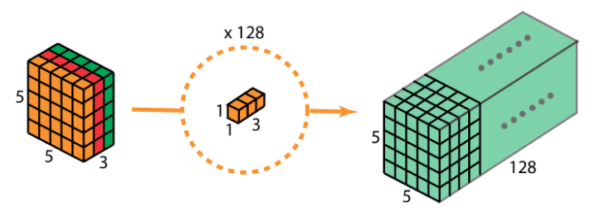
Depthwise Separable Convolution Version 1
Depth-wise convolution + conv 1x1
Howard, Andrew G., et al. "Mobilenets: Efficient convolutional neural networks for mobile vision applications." arXiv preprint arXiv:1704.04861 (2017).
https://towardsdatascience.com/a-comprehensive-introduction-to-different-types-of-convolutions-in-deep-learning-669281e58215

Slide 50
Depthwise Separable Convolution Version 1
Depth-wise convolution + conv 1x1
128x3x3x3 filtres multipliés 5x5 fois = 86 400 multiplications
vs.
3x3x1 filtres multipliés 5x5 fois = 675 multiplications + 128x1x1x3 multipliés 5x5 fois = 9600 multiplications
= 10 275 multiplications
Howard, Andrew G., et al. "Mobilenets: Efficient convolutional neural networks for mobile vision applications." arXiv preprint arXiv:1704.04861 (2017).
https://towardsdatascience.com/a-comprehensive-introduction-to-different-types-of-convolutions-in-deep-learning-669281e58215

Slide 51
Convolution par groupe

Slide 52
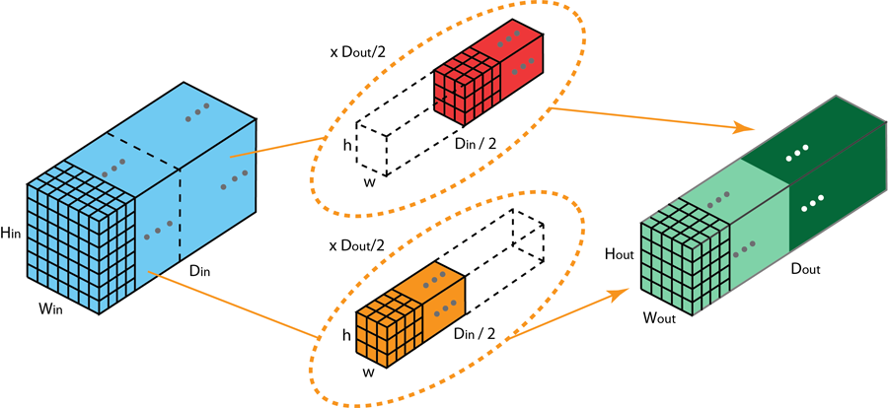
Convolution par groupe
convolution 2D
usuelle
x K
D1
F1
P
D1’
K
P
D2
F2
D2’
x K/2
convolution 2D
par groupe
F1
P/2
F2
D1
x K/2
D1’
P
K
D2
F1
P/2
D2’
F2
Saining Xie, Ross Girshick, Piotr Dollár, Zhuowen Tu, Kaiming He
Aggregated Residual Transformations for Deep Neural Networks, CVPR 2017
https://towardsdatascience.com/a-comprehensive-introduction-to-different-types-of-convolutions-in-deep-learning-669281e58215

Slide 53
Convolution par groupe
Avantage 1 : plus facile de distribuer l’entraînement d’un modèle sur PLUSIEURS GPUs.
Avantage 2 : le nombre de paramètres du modèle décroit au fur et à mesure que le nombre de filtres augmente. En temps normal, un
groupe de K fitres a F1 x F2 x C x K paramètres.
x K
D1
F1
C
D1’
K
C
D2
F2
D2’
https://towardsdatascience.com/a-comprehensive-introduction-to-different-types-of-convolutions-in-deep-learning-669281e58215

Slide 54
Convolution par groupe
Avantage 1 : plus facile de distribuer l’entraînement d’un modèle sur PLUSIEURS GPUs.
Avantage 2 : le nombre de paramètres du modèle décroit au fur et à mesure que le nombre de filtres augmente.
Par contre, un groupe convolutif de 2 filtres a (F1 x F2 x C/2 x K/2)*2 paramètres. Le nombre de paramètres est donc 2 fois plus petit.
x K/2
F1
C/2
F2
D1
x K/2
D1’
C
K
D2
F1
C/2
D2’
F2
https://towardsdatascience.com/a-comprehensive-introduction-to-different-types-of-convolutions-in-deep-learning-669281e58215

Slide 55
Convolution par groupe
Exemple : un groupe convolutif de 3 filtres
P
x K/3
C/3
F1
F2
x K/3
C/3
F1
D1
F2
K
x K/3
D2
F1
C/3
F2

Slide 56
Convolution par groupe
convolution 2D
usuelle
Cas limite : depth-wise convolution
convolution 2D
par groupe (C groupes)
https://towardsdatascience.com/a-comprehensive-introduction-to-different-types-of-convolutions-in-deep-learning-669281e58215

Slide 57
Convolution mélangée (« shuffled »)

Slide 58
Convolution par groupe
Exemple : 2 couches convolutives consécutives ayant chacune
un groupe convolutif de 3 filtres

Slide 59
Convolution par groupe
Exemple : 5 couches convolutives consécutives ayant chacune
un groupe convolutif de 3 filtres

Slide 60
Convolution par groupe
PROBLÈME : dans l’exemple précèdent, le 1er groupe de filtres (jaunes) ne convolue que l’information qui procède du 1er tiers des canaux. Le 2e groupe de filtres (rouges) ne convolue que l’information du 2e tiers, etc.
Ainsi, chaque groupe de filtres est limité à apprendre un sous ensemble des caractéristiques car aucune information ne percole d’un groupe à l’autre.
Solution?

Slide 61
Convolution mélangée (« shuffled »)
Mélanger les cartes d’activation entre chaque groupe
(…)
Convolution
par groupe
Mélange des
cartes d’activation
Convolution
par groupe
Mélange des
cartes d’activation
Xiangyu Zhang, Xinyu Zhou, Mengxiao Lin, Jian Sun
ShuffleNet: An Extremely Efficient Convolutional Neural Network for Mobile Devices, CVPR, 2018

Slide 62
Convolution à trous

Slide 63

Convolution à trous (ou dilatée)
Augmentation “artificielle” de la taille du filtre en insérant des zéros entre les éléments non-nuls du noyau
1 hyper-paramètre taux (taux = 1 convolution ordinaire)
Images: http://deeplearning.net/software/theano/tutorial
Notes:
Dilated convolutions are used to cheaply increase the receptive field of output units without increasing the kernel size,
When multiple dilated convolutions are stacked one after another.
For a concrete example,see Oordet al.(2016), in which the proposed WaveNet model implements anautoregressive generative model for raw audio which uses dilated convolutionsto condition new audio frames on a large context of past audio frames

Slide 64
Convolution à trous (ou dilatée)
Noyau 3x3
Noyau 3x3
Noyau 3x3
Convolution usuelle
À trous
(taux = 2)
À trous
(taux = 3)
Champ récepteur=3x3
Champ récepteur=5x5
Champ récepteur=7x7

Slide 65
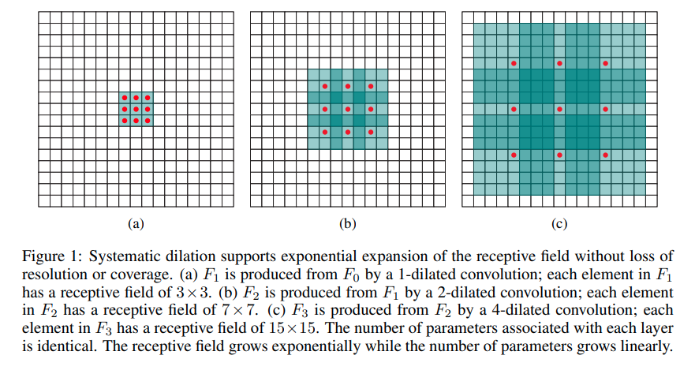
Convolution à trous (ou dilatée)
Yu, Fisher, and Vladlen Koltun. "Multi-scale context aggregation by dilated convolutions." arXiv preprint arXiv:1511.07122 (2015).

Slide 66
Autres pratiques courantes

Slide 67
Prétraitement des données en entrée
X -= np.mean(X, axis = 0)
X /= np.std(X, axis = 0)
(réduction du biais)
(S’assurer que chaque
dimension a le même poids)
Image: http://cs231n.github.io

Slide 68

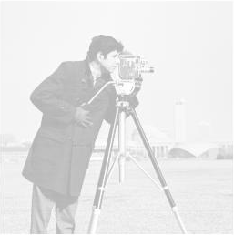
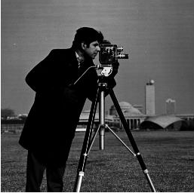
Prétraitement des données en entrée
Même contenu
Mais un biais
dans les niveaux
de gris.
X -= np.mean(X, axis = 0)
X /= np.std(X, axis = 0)
Après recentrage
des niveaux de
gris.
Ex.: utile lorsqu’on traite des images avec de
forts décallage dans l’intensité des pixels.

Slide 69
Prétraitement des données en entrée
X -= np.mean(X, axis = 0)
X /= np.std(X, axis = 0)
S’assurer que les dimensions ont les mêmes variances.
Exemple: âge maison (1 à 100) vs prix maison (100,000 à 2,000,000).

Slide 70
Prétraitement des données en entrée
Pour des images RGB (ex. CIFAR10, CIFAR100, ImageNet, etc)
Soustraire l’image moyenne des données d’entraînement (e.g AlexNet)
Soustraite une image 32x32x3 pour CIFAR10

Slide 71
Prétraitement des données en entrée
Pour des images RGB (ex. CIFAR10, CIFAR100, ImageNet, etc)
Soustraire l’image moyenne des N images d’entraînement (e.g AlexNet)
Soustraite une image moyenne 32x32x3 pour CIFAR10
Soustraire une moyenne par canal (e.g. VGGNet)
Soustraite trois valeurs : R, G, B

Slide 72
Prétraitement des données en entrée
Pour des images RGB (ex. CIFAR10, CIFAR100, ImageNet, etc)
Soustraire l’image moyenne des N images d’entraînement (e.g AlexNet)
Soustraite une image moyenne 32x32x3 pour CIFAR10
Soustraire une moyenne par canal (e.g. VGGNet)
Soustraite trois valeurs : R, G, B
Qu'est-ce qui arrive si on ne fait pas ça, et qu'on utilise une fonction d'activation comme tanh ou sigmoïde ?

Slide 73
Normalisation par lot (Batch norm)
[Ioffe and Szegedy, 2015]
Observation : Normaliser les données en entrée est une bonne chose.
Question : pourquoi ne pas normaliser les données à l’entrée de chaque couche?
Entrée
Couche 1
Couche 2
32
Couche 3
26
18
8
18
8
4
26
5
32
3
3
Image: Ioffe et al. "Batch normalization: Accelerating deep network training by reducing internal covariate shift." arXiv, 2015.

Slide 74
Normalisation par lot (Batch norm)
[Ioffe and Szegedy, 2015]
Observation : Normaliser les données en entrée est une bonne chose.
Question : pourquoi ne pas normaliser les données à l’entrée de chaque couche?
Entrée
Couche 1
Couche entrée : Image RGB
Couche 1 : 3 filtres de taille 7x7
Couche 2 : 5 filtres de taille 9x9
Couche 3 : 4 filtres de taille 11x11
Convolution « valid »
Couche 2
32
Couche 3
26
18
8
18
8
4
26
5
32
3
3
Image: Ioffe et al. "Batch normalization: Accelerating deep network training by reducing internal covariate shift." arXiv, 2015.

Slide 75
Normalisation par lot (Batch norm)
[Ioffe and Szegedy, 2015]
Entrée
Couche 1
Couche 2
Couche 3
32
26
18
Batch_size=1
8
18
8
26
4
32
5
3
3
Entrée
Couche 1
Couche 2
Couche 3
32
26
18
Batch_size=3
8
8
26
18
4
32
5
3
3

Slide 76
Normalisation par lot (Batch norm)
[Ioffe and Szegedy, 2015]
Ex. : normalisation de la couche 1
Contient 26x26x3= 2028 neurones
26
26
3

Slide 77
Normalisation par lot (Batch norm)
[Ioffe and Szegedy, 2015]
Ex. : normalisation de la couche 1
Contient 26x26x3= 2028 neurones
26
26
3
Taille 26 x 26 x 3
Taille 26 x 26 x 3
Taille 26 x 26 x 3

Slide 78
Normalisation par lot (Batch norm)
[Ioffe and Szegedy, 2015]
def batchnorm_forward_pass(x, eps):
#step 1 : calculer la moyenne et la variance
mu = np.mean(x, axis=0)
var = np.var(x, axis=0)
#step 2 : normaliser les données
x_norm = (x - mu)/np.sqrt(var + eps)
return x_norm
Question: est-ce pertinent de normaliser tous les neurones de toutes
les couches? NON!

Slide 79

Normalisation par lot (Batch norm)
[Ioffe and Szegedy, 2015]
def batchnorm_forward_pass(x, eps):
#step 1 : calculer la moyenne et la variance
mu = np.mean(x, axis=0)
var = np.var(x, axis=0)
#step 2 : normaliser les données
x_norm = (x - mu)/np.sqrt(var + eps)
return x_norm
Question: est-ce pertinent de normaliser tous les neurones de toutes
les couches? NON!

Slide 80
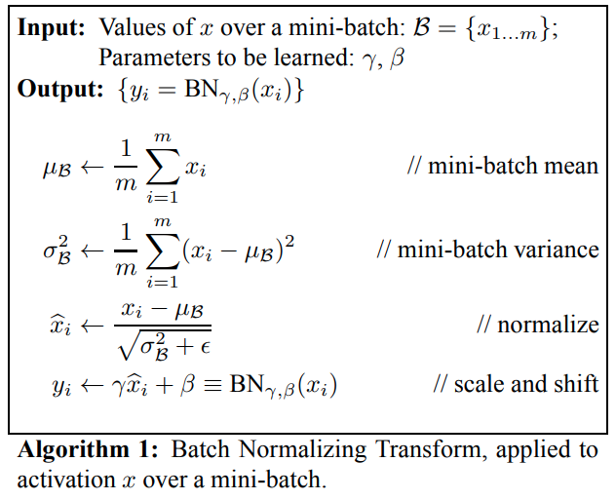
Normalisation par lot (Batch norm)
[Ioffe and Szegedy, 2015]
Solution: permettre au réseau d’apprendre à défaire la normalisation par lot
Paramètres appris par le système. Ainsi, le réseau peut apprendre que
et ainsi annuler la normalisation

Slide 81
Normalisation par lot (Batch norm)
[Ioffe and Szegedy, 2015]
Ex. : normalisation de la couche 1
Contient 26x26x3= 2028 neurones
26
26
3
Taille 26 x 26 x 3
Taille 26 x 26 x 3
Taille 26 x 26 x 3
γ et β et taille 26 x 26 x 3

Slide 82
Normalisation par lot (Batch norm)
[Ioffe and Szegedy, 2015]
def batchnorm_forward_pass(x, gamma, beta, eps):
#step 1 : calculer la moyenne et la variance
mu = np.mean(x, axis=0)
var = np.var(x, axis=0)
#step 2 : normaliser les données
x_norm = (x - mu)/np.sqrt(var + eps)
#step 3 : “dénormaliser” les données
x_norm = x_norm*gamma + beta
return x_norm

Slide 83
Normalisation par lot (Batch norm)
[Ioffe and Szegedy, 2015]
Généralement insérée entre la convolution (ou la couche
pleinement connectée) et la non linéarité.
Conv
BN
ReLU
Conv
BN
ReLU
(…)
(…)
FC
BN
ReLU
FC
BN
ReLU
(…)
(…)

Slide 84
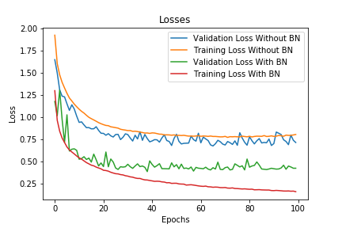
Normalisation par lot (Batch norm)
Avantages:
Accélère l’entraînement
Permet d’utiliser un plus gros Learning rate
Image: Ioffe et al. "Batch normalization: Accelerating deep network training by reducing internal covariate shift." arXiv, 2015.
Notes:
* Normalize the initial values of our parameters by initializing them with zero mean and unit variance.
* As training progresses and we update parameters to different extents, we lose this normalization, which slows down training and amplifies changes as the network becomes deeper.
Batch normalization ^{[27]} reestablishes these normalizations for every mini-batch and changes are back-propagated through the operation as well.
Limits the impact of changes in previous layers to parameters in following layers (makes stable)
By making normalization part of the model architecture, we are able to use higher learning rates and pay less attention to the initialization parameters.
At test time, use an exponentially weighted average of mu and sigma computed on training mini-batches
It reduces overfitting because it has a slight regularization effects. Similar to dropout, it adds some noise to each hidden layer’s activations.

Slide 85
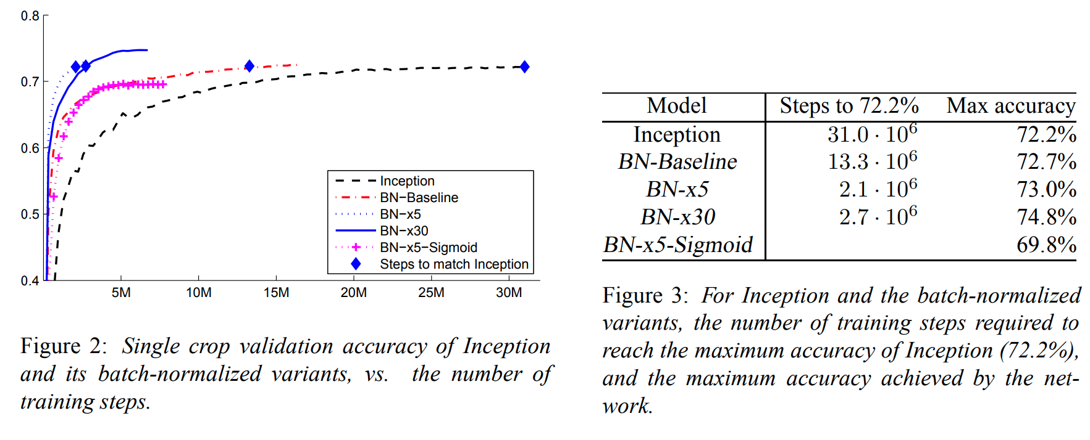
Normalisation par lot (Batch norm)
Avantages:
Accélère l’entraînement
Permet d’utiliser un plus gros Learning rate
Image: Ioffe et al. "Batch normalization: Accelerating deep network training by reducing internal covariate shift." arXiv, 2015.
Notes:
* Normalize the initial values of our parameters by initializing them with zero mean and unit variance.
* As training progresses and we update parameters to different extents, we lose this normalization, which slows down training and amplifies changes as the network becomes deeper.
Batch normalization ^{[27]} reestablishes these normalizations for every mini-batch and changes are back-propagated through the operation as well.
Limits the impact of changes in previous layers to parameters in following layers (makes stable)
By making normalization part of the model architecture, we are able to use higher learning rates and pay less attention to the initialization parameters.
At test time, use an exponentially weighted average of mu and sigma computed on training mini-batches
It reduces overfitting because it has a slight regularization effects. Similar to dropout, it adds some noise to each hidden layer’s activations.

Slide 86
Normalisation par lot (Batch norm)
En généralisation, lorsqu’on souhaite traiter une seule donnée (donc une taille de lot de 1), on remplace et
par des constantes précalculées
c’est-à-dire
Nb_training_data
Peuvent-être approximés
par des moyennes mobiles
Image: Ioffe et al. "Batch normalization: Accelerating deep network training by reducing internal covariate shift." arXiv, 2015.
Notes:
* Normalize the initial values of our parameters by initializing them with zero mean and unit variance.
* As training progresses and we update parameters to different extents, we lose this normalization, which slows down training and amplifies changes as the network becomes deeper.
Batch normalization ^{[27]} reestablishes these normalizations for every mini-batch and changes are back-propagated through the operation as well.
Limits the impact of changes in previous layers to parameters in following layers (makes stable)
By making normalization part of the model architecture, we are able to use higher learning rates and pay less attention to the initialization parameters.
At test time, use an exponentially weighted average of mu and sigma computed on training mini-batches
It reduces overfitting because it has a slight regularization effects. Similar to dropout, it adds some noise to each hidden layer’s activations.

Slide 87
Normalisation par lot (Batch norm)
Pour plus d’information:
https://medium.com/@ilango100/batch-normalization-speed-up-neural-network-training-245e39a62f85
https://deepnotes.io/batchnorm
Image: Ioffe et al. "Batch normalization: Accelerating deep network training by reducing internal covariate shift." arXiv, 2015.
tp2_batch_norm.ipynb

Slide 88
Autre pratique courante : Dropout
Forcer à zéro certains neurones de façon aléatoire à chaque itération
Srivastava et al. ”Dropout: a simple way to prevent neural networks from overfitting”, JMLR 2014

Slide 89
Autre bonne pratique : Dropout
Crédit http://cs231n.stanford.edu/

Slide 90
Autre bonne pratique : Dropout
Dans le cas d’un réseau à convolution, dropout revient à appliquer un
masque binaire aléatoire à chaque carte d’activation.
Jonathan Tompson, Ross Goroshin, Arjun Jain, Yann LeCun, Christoph Bregler
“Efficient Object Localization Using Convolutional Networks”, in proc of CVPR 2015

Slide 91
Spatial dropout, une variante du dropout
Au lieu de forcer à zéro des neurones,
on peut forcer à zéro des channels out.
Jonathan Tompson, Ross Goroshin, Arjun Jain, Yann LeCun, Christoph Bregler
“Efficient Object Localization Using Convolutional Networks”, in proc of CVPR 2015

Slide 92
Drop connect, autre variante de dropout
Dropout :
forcer des neurones à zéro
Dropconnect :
forcer des poids à zéro
Li Wan, Matthew Zeiler, Sixin Zhang, Yann LeCun, Rob Fergus Regularization of Neural Networks using DropConnect, ICML 2013
Notes:
Each neuron tries to not rely too much on specific inputs, in case it gets disconnected.
The information it uses is more spread out across its different inputs.
This has the effect with shrinking the weights (L2 norm shrinking), however in a more adaptive manner
Make dropout prob greater in layers with MORE parameters

Slide 93
Drop connect, autre variante de dropout
Dropout :
forcer des neurones à zéro
Dropconnect :
forcer des poids à zéro
Offre plus de possibilités puisque
|poids| >> |neurones|
Li Wan, Matthew Zeiler, Sixin Zhang, Yann LeCun, Rob Fergus Regularization of Neural Networks using DropConnect, ICML 2013
Notes:
Each neuron tries to not rely too much on specific inputs, in case it gets disconnected.
The information it uses is more spread out across its different inputs.
This has the effect with shrinking the weights (L2 norm shrinking), however in a more adaptive manner
Make dropout prob greater in layers with MORE parameters

Slide 94
Drop connect, autre variante de dropout
Dans le cas d’une convolution
X0 | X1 | X2 | X3
X4 | X5 | X6 | X7
X8 | X9 | X10 | X11
X12 | X13 | X14 | X15
W0 | W1 | W2
W3 | W4 | W5
W6 | W7 | W8
Y0 | Y1
Y2 | Y3
*
=
Li Wan, Matthew Zeiler, Sixin Zhang, Yann LeCun, Rob Fergus Regularization of Neural Networks using DropConnect, ICML 2013
Notes:
Each neuron tries to not rely too much on specific inputs, in case it gets disconnected.
The information it uses is more spread out across its different inputs.
This has the effect with shrinking the weights (L2 norm shrinking), however in a more adaptive manner
Make dropout prob greater in layers with MORE parameters

Slide 95
Drop connect, autre variante de dropout
Dans le cas d’une convolution
Dropout force les neurones à zéro
X0 | X1 | X2 | X3
X4 | X5 | X6 | X7
X8 | X9 | X10 | X11
X12 | X13 | X14 | X15
W0 | W1 | W2
W3 | W4 | W5
W6 | W7 | W8
Y0 | Y1
Y2 | Y3
*
=
Li Wan, Matthew Zeiler, Sixin Zhang, Yann LeCun, Rob Fergus Regularization of Neural Networks using DropConnect, ICML 2013
Notes:
Each neuron tries to not rely too much on specific inputs, in case it gets disconnected.
The information it uses is more spread out across its different inputs.
This has the effect with shrinking the weights (L2 norm shrinking), however in a more adaptive manner
Make dropout prob greater in layers with MORE parameters

Slide 96
Drop connect, autre variante de dropout
Dans le cas d’une convolution
Dropconnect force les paramètres à zéro
X0 | X1 | X2 | X3
X4 | X5 | X6 | X7
X8 | X9 | X10 | X11
X12 | X13 | X14 | X15
W0 | W1 | W2
W3 | W4 | W5
W6 | W7 | W8
Y0 | Y1
Y2 | Y3
*
=
Li Wan, Matthew Zeiler, Sixin Zhang, Yann LeCun, Rob Fergus Regularization of Neural Networks using DropConnect, ICML 2013
Notes:
Each neuron tries to not rely too much on specific inputs, in case it gets disconnected.
The information it uses is more spread out across its different inputs.
This has the effect with shrinking the weights (L2 norm shrinking), however in a more adaptive manner
Make dropout prob greater in layers with MORE parameters

Slide 97
Ensemble de modèles
1- Entraîner indépendamment différents modèles
2- En généralisation, faire voter ces modèles
Permet d’améliorer les performances de 2-3%
NOTE
Même entraîner N-fois le même modèle fonctionne!
Li Wan, Matthew Zeiler, Sixin Zhang, Yann LeCun, Rob Fergus Regularization of Neural Networks using DropConnect, ICML 2013
Notes:
Each neuron tries to not rely too much on specific inputs, in case it gets disconnected.
The information it uses is more spread out across its different inputs.
This has the effect with shrinking the weights (L2 norm shrinking), however in a more adaptive manner
Make dropout prob greater in layers with MORE parameters

Slide 98
Ensemble de modèles
Entraîner plusieurs modèles (ou plusieurs fois le même modèle)
SOFTMAX
(…)
SOFTMAX
(…)
SOFTMAX
(…)

Slide 99
Ensemble de modèles
Une fois les modèles entraînés, on combine leur sortie
SOFTMAX
(…)
SOFTMAX
moyenne
(…)
SOFTMAX
(…)

Slide 100
Ensemble de modèles
On peut également calculer leur incertitude avec une variance
SOFTMAX
(…)
SOFTMAX
variance
(…)
SOFTMAX
(…)

Slide 101
Monte-Carlo Dropout (MCDropout)
Une façon simple de combiner plusieurs modèles et de calculer une incertitude est de mélanger la sortie d’un même réseau avec différents masques de dropout.
SOFTMAX
Sans dropout, la sortie
est toujours la même pour
un x donné
(…)
SOFTMAX
Avec dropout, la sortie
n’est PAS toujours la même
pour un x donné
(…)
Drop

Slide 102
Monte-Carlo Dropout (MCDropout)
Une façon simple de combiner plusieurs modèles et de calculer une incertitude est de mélanger la sortie d’un même réseau avec différents masques de dropout.
SOFTMAX
Avec dropout, la sortie
n’est PAS toujours la même
pour un x donné
(…)
Drop
Si on fait M propagations avants pour un x donné, on aura M résultats différents.
Prédictions moyennées
(ensemble de modèles)
Incertitude

Slide 103
Monte-Carlo Dropout (MCDropout)
Ex. segmentation et diagnostic d’un mélanome*
x: image d’entrée
y: carte de segmentation
z: carte d’incertitude
* Nous verrons plus tard en quoi consiste la segmentation et cette architecture.
Terrance DeVries Graham W. Taylor
Leveraging Uncertainty Estimates for Predicting Segmentation Quality, arXiv:1807.00502v1

Slide 104
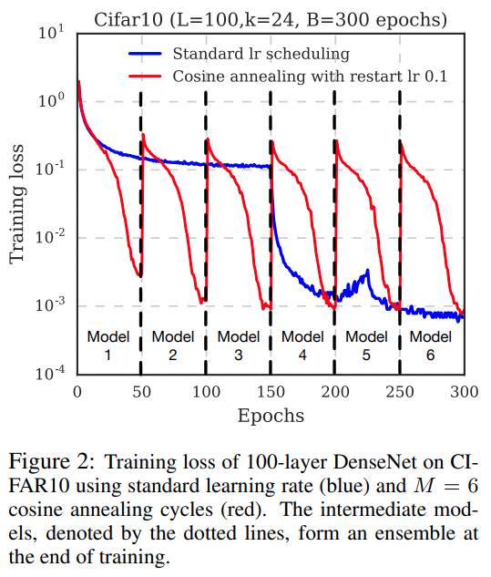
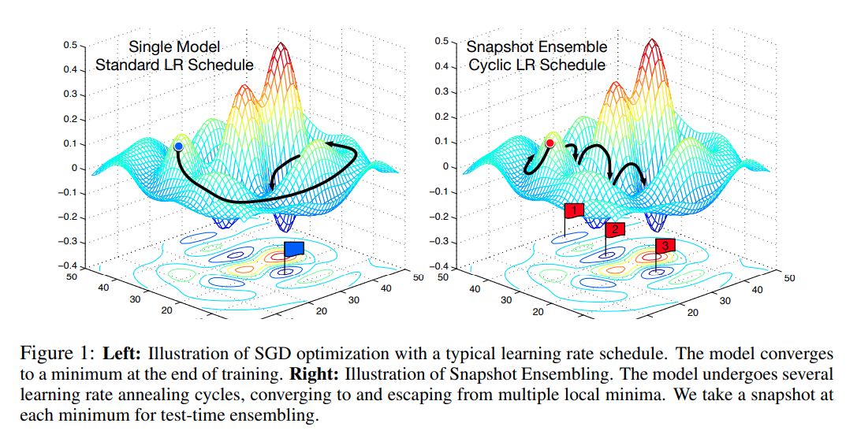
Snapshot ensembles
Au lieu d’entraîner plusieurs modèles, prendre plusieurs versions d’un
même modèle obtenues lors d’un entraînement
Ici, la réinitialisation du learning rate cause une
sortie du minimum local vers un autre

Slide 105
Transfert d’apprentissage (Transfer learning)
Question : il faut un très grand nombre de données annotées pour
entraîner un réseaux de neurones profonds?
Réponse : Faux, si on dispose d’un modèle pré-entraîné sur une base
de données similaire.

Slide 106

Transfert d’apprentissage (Transfer learning)

Slide 107
Transfert d’apprentissage (Transfer learning)

Slide 108
Transfert d’apprentissage (Transfer learning)

Slide 109
Transfert d’apprentissage (Transfer learning)

Slide 110
À retenir pour vos projets (at large, pas seulement ici):
Vous avez une BD qui a un nombre limité d’images annotées?
1. Trouvez une grosse BD contenant des données similaires
2. Entraînez un réseau de neurones
3. Transférez le modèle à votre projet
4. Réentraînez votre modèle (ou une partie de votre modèle)
Plusieurs bibliothèques ont un “Model Zoo” avec des modèles pré-entraînés
TensorFlow: https://github.com/tensorflow/models
PyTorch: https://github.com/pytorch/vision
Ne vous en servez pas pour le TP3 !

Slide 111
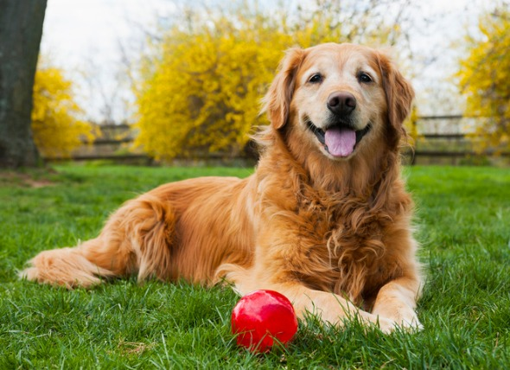
Augmentation de données
(Data augmentation)
On peut artificiellement augmenter le nombre de données en transformant les données sans pour autant affecter leur cible.
t=chien
CNN
Loss
x

Slide 112
Augmentation de données
(Data augmentation)
Exemple de transformation : flip
t=chien
CNN
Loss
x

Slide 113
Augmentation de données
(Data augmentation)
Exemple de transformation : rotation aléatoire de +/- 5 degrés
t=chien
CNN
Loss
x

Slide 114
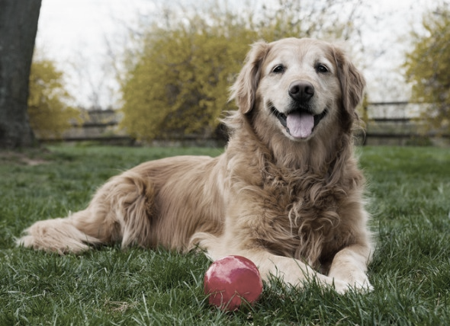
Augmentation de données
(Data augmentation)
Exemple de transformation : changement aléatoire de la dynamique des couleurs
t=chien
CNN
Loss
x

Slide 115
Augmentation de données
(Data augmentation)
Exemple de transformation : crop aléatoire + redimension
t=chien
CNN
Loss
x

Slide 116
Augmentation de données
(Data augmentation)
Exemple de transformation : transformation de lentille
t=chien
CNN
Loss
x

Slide 117
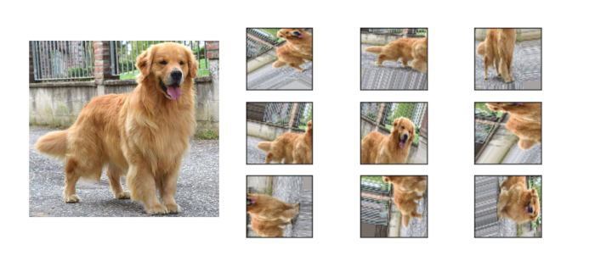
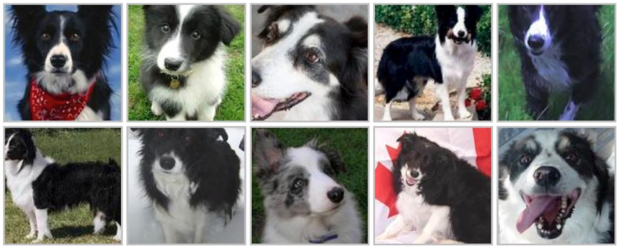
Augmentation de données
(Data augmentation)
Imiter la vraie vie:
- Pose différente
- Angle différent
- Éclairage différent
- etc.

Slide 118
L’augmentation de données n’est pas une exception
c’est la norme
Il n’y a a priori aucune raison pour ne pas l’utiliser dans votre projet.

Slide 119
Classification d’images

Slide 120
Classification d’images
Chien: 85%
Chat: 10%
Cheval: 5%
Chaise: 0%
But: prédire une étiquette de classe (ou une distribution de probabilités) pour une image donnée.

Slide 121
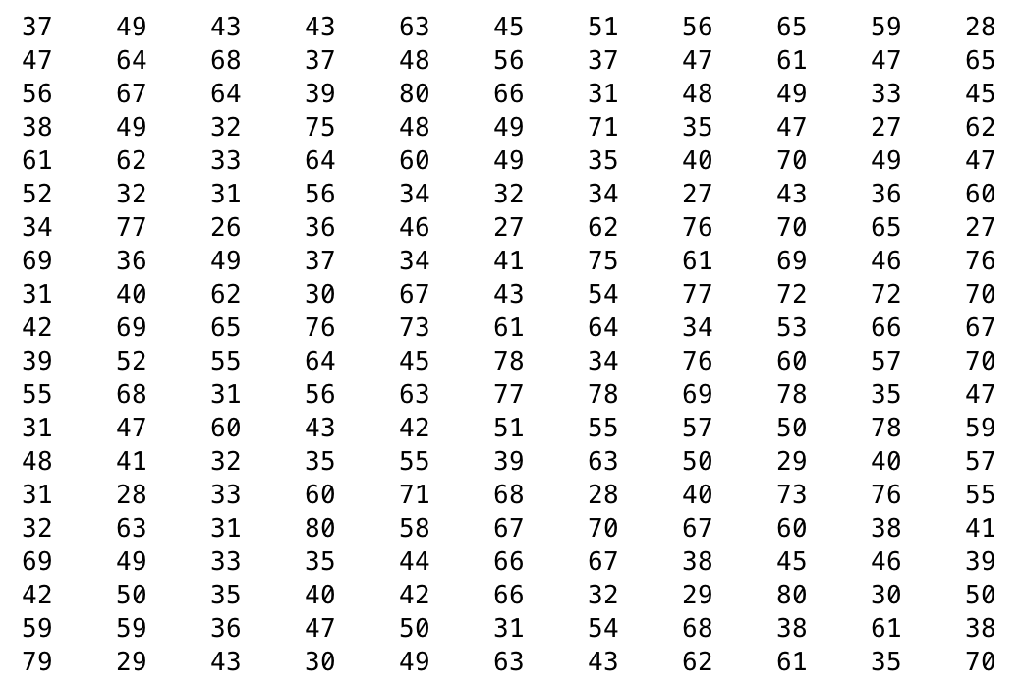
Classification d’images
Défi
Ce que l’humain voit
Ce que l’ordinateur voit

Slide 122
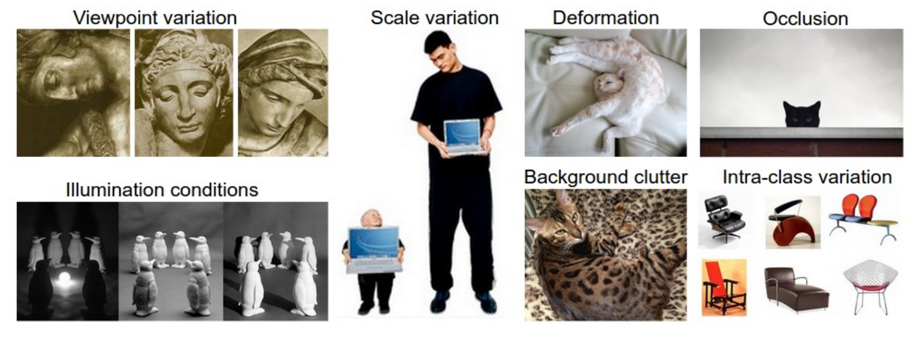
Classification d’images
Autres défis
Facile pour les humains mais difficile pour les ordinateurs.
Image: http://cs231n.github.io
Notes:
Hard for computers : not as much as we thought !

Slide 123
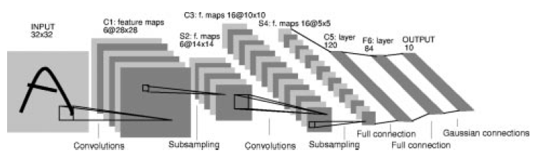
LeNet-5
LeCun, Y., Bottou, L., Bengio, Y., & Haffner, P. (1998). Gradient-based learning applied to document recognition. Proceedings of the IEEE, 86(11), 2278-2324.
Version améliorée:
Image d’entrée : 28x28x1
Filtres convolutionnels : 5x5
Conv « valid » + tanh
2 couches convolutionnelles
(avec 6 et 16 filtres)
2 average pooling
3 couches pleinement connectées
(120, 84 et 10 neurones)
10 classes
Input
|
CONV
|
POOL
|
CONV
|
POOL
|
FC
|
FC
|
FC
|
SOFTMAX

Slide 124
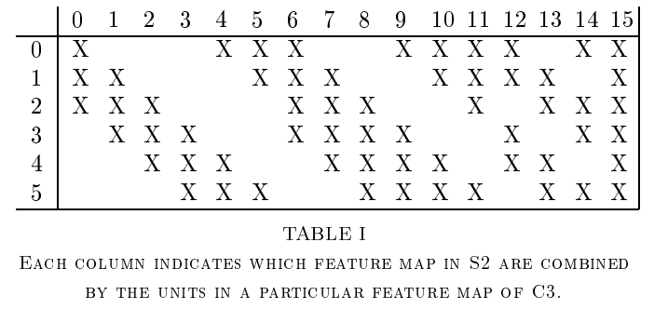
LeNet-5
LeCun, Y., Bottou, L., Bengio, Y., & Haffner, P. (1998). Gradient-based learning applied to document recognition. Proceedings of the IEEE, 86(11), 2278-2324.
Version améliorée:
Image d’entrée : 28x28x1
Filtres convolutionnels : 5x5
Conv « valid » + tanh
2 couches convolutionnelles
(avec 6 et 16 filtres)
2 average pooling
3 couches pleinement connectées
(120, 84 et 10 neurones)
10 classes
Input
|
CONV
|
POOL
|
CONV
|
POOL
|
FC
|
FC
|
FC
|
SOFTMAX

Slide 125
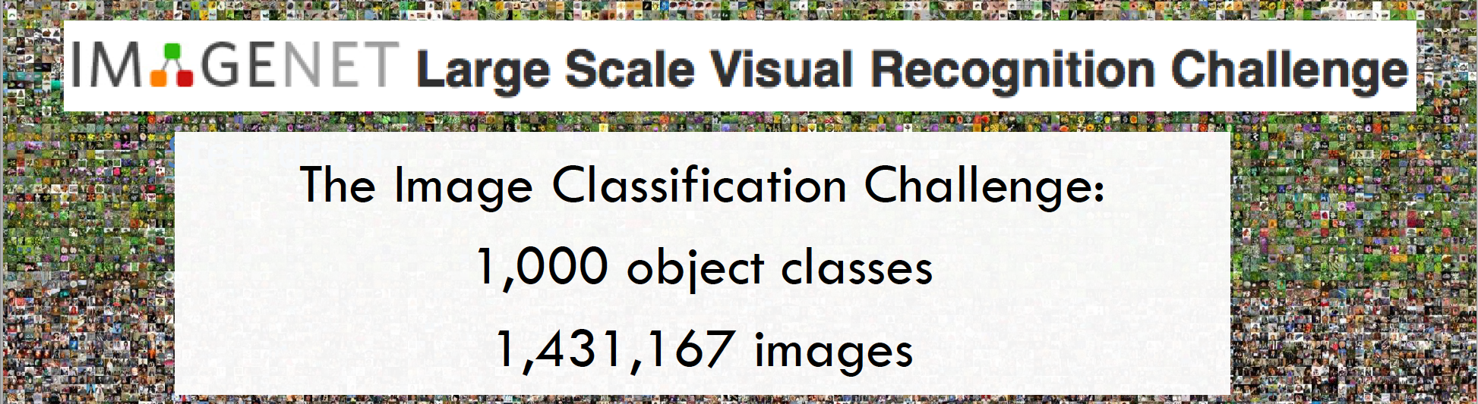
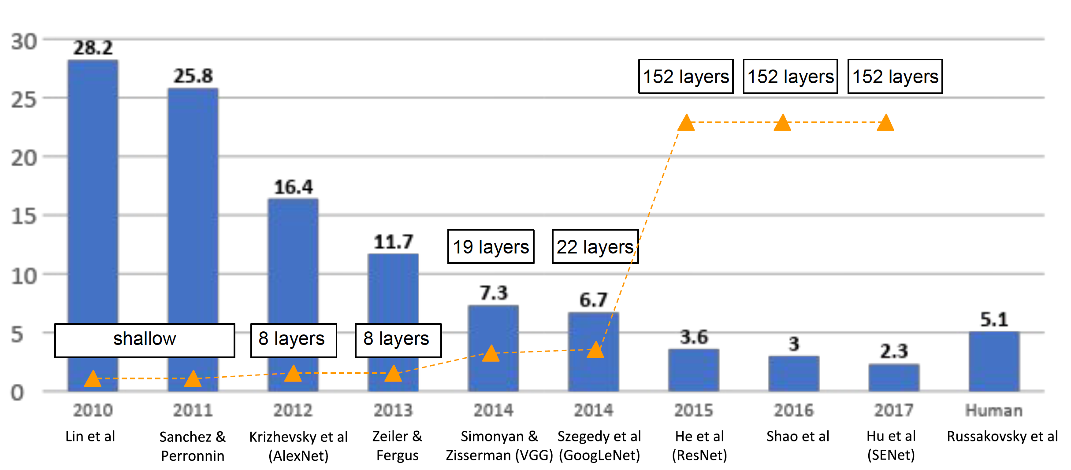
Classification d’images
Top-5 error
Erreur "top-5"
Image: http://cs231n.stanford.edu/slides/2018
Notes:
Since 2010, the ImageNet project runs an annual software contest, the ImageNet Large Scale Visual Recognition Challenge (ILSVRC), where software programs compete to correctly classify and detect objects and scenes. The challenge uses a "trimmed" list of one thousand non-overlapping classes.^{[6]}
The success of deep learning algorithms on the ILSVRC challenge largely contributed to the deep learning revolution.
Suddenly people started to pay attention, not just within the AI community but across the technology industry as a whole."^{[4][8][9]}

Slide 126
Classification d’images
AlexNet [Krizhevsky et al, 2012]
Image: http://cs231n.stanford.edu/slides/2018
Notes:
AlexNet is the name of a convolutional neural network, designed by Alex Krizhevsky, and published with Ilya Sutskever and Krizhevsky's PhD advisor Geoffrey Hinton, who was originally resistant to the idea of his student.
AlexNet competed in the ImageNet Large Scale Visual Recognition Challenge[5] on September 30, 2012. The network achieved a top-5 error of 15.3%, more than 10.8 percentage points lower than that of the runner up.

Slide 127

AlexNet
Premier CNN à bien performer sur ImageNet (amélioration de 10% par rapport aux autres)
Utilisation de techniques aujourd’hui fréquemment utilisées: ReLU, data augmentation and dropout
Utilisation de GPUs (2 dans leur cas)
Point de départ de la révolution du “deep learning” en vision par ordinateur
Image: Krizhevsky et al. "Imagenet classification with deep convolutional neural networks,” NIPS 2012.
Notes:
Sequence of convolution, pooling and FC layers
Notice the very large convolution filters

Slide 128
AlexNet
Premier CNN à bien performer sur ImageNet (amélioration de 10% par rapport aux autres)
Utilisation de techniques aujourd’hui fréquemment utilisées: ReLU, data augmentation and dropout
Utilisation de GPUs (2 dans leur cas)
Point de départ de la révolution du “deep learning” en vision par ordinateur
Convolutions groupées !
Image: Krizhevsky et al. "Imagenet classification with deep convolutional neural networks,” NIPS 2012.
Notes:
Sequence of convolution, pooling and FC layers
Notice the very large convolution filters

Slide 129
AlexNet
Architecture:
CONV1
MAX POOL1
NORM1
CONV2
MAX POOL2
NORM2
CONV3
CONV4
CONV5
Max POOL3
FC6
FC7
FC8
Entrée : image RGB: 227x227x3
Couche 1 (CONV1): 96 filtres de taille 11x11 avec stride de 4 et conv “valid”
Quelle est la taille des cartes d’activation?
Réponse: (227-11)/4+1 = 55
Notes:
Sequence of convolution, pooling and FC layers
Notice the very large convolution filters

Slide 130
AlexNet
Architecture:
CONV1
MAX POOL1
NORM1
CONV2
MAX POOL2
NORM2
CONV3
CONV4
CONV5
Max POOL3
FC6
FC7
FC8
Entrée : image RGB: 227x227x3
Couche 1 (CONV1): 96 filtres de taille 11x11 avec stride de 4 et conv “valid”
Cartes d’activation : 96 x 55 x 55
Q: Quel est le nombre de paramètres?
Notes:
Sequence of convolution, pooling and FC layers
Notice the very large convolution filters

Slide 131
AlexNet
Architecture:
CONV1
MAX POOL1
NORM1
CONV2
MAX POOL2
NORM2
CONV3
CONV4
CONV5
Max POOL3
FC6
FC7
FC8
Entrée : image RGB: 227x227x3
Couche 1 (CONV1): 96 filtres de taille 11x11 avec stride de 4 et conv “valid”
Cartes d’activation : 96 x 55 x 55
Paramètres : 11 x 11 x 96 x 3 = 34,848
Notes:
Sequence of convolution, pooling and FC layers
Notice the very large convolution filters

Slide 132
AlexNet
ENTRÉE : 227x227x3
CONV1: 96 x 55 x 55
Couche 2 MaxPool : 3x3 stride stride 2
Quelle est la taille des cartes d’activation?
Réponse: (55-3)/2+1 = 27
Notes:
Sequence of convolution, pooling and FC layers
Notice the very large convolution filters

Slide 133
AlexNet
ENTRÉE : 227x227x3
CONV1: 96 x 55 x 55
Couche 2 MaxPool : 3x3 stride stride 2
27 x 27 x 96
Combien y a-t-il de paramètres?
Réponse: 0!
Notes:
Sequence of convolution, pooling and FC layers
Notice the very large convolution filters

Slide 134
AlexNet
ENTRÉE : 227x227x3
CONV1: 55 x 55 x 96
MAX POOL1: 27 x 27 x 96 …
Notes:
Sequence of convolution, pooling and FC layers
Notice the very large convolution filters

Slide 135
AlexNet
ENTRÉE
96 filtres 11x11, stride 4, pad 0, CONV1
filtre 3x3, stride 2, MAX POOL1
normalisation par couche, NORM1
256 filtres 5x5, stride 1, pad 2, CONV2
filtre 3x3, stride 2, MAX POOL2
normalisation par couche, NORM2
384 filtres 3x3, stride 1, pad 1, CONV3
384 filtres 3x3, stride 1, pad 1, CONV4
256 filtres 3x3, stride 1, pad 1, CONV5
filtre 3x3, stride 2, MAX POOL3
FC6
FC7
FC8
227 x 227 x 3
55 x 55 x 96
27 x 27 x 96
27 x 27 x 96
27 x 27 x 256
13 x 13 x 256
13 x 13 x 256
13 x 13 x 384
13 x 13 x 384
13 x 13 x 256
6 x 6 x 256
4096
4096
1000
Notes:
Sequence of convolution, pooling and FC layers
Notice the very large convolution filters

Slide 136
AlexNet
ENTRÉE
CONV1
MAX POOL1
NORM1
CONV2
MAX POOL2
NORM2
CONV3
CONV4
CONV5
MAX POOL3
FC6
FC7
FC8
227 x 227 x 3
55 x 55 x 96
27 x 27 x 96
27 x 27 x 96
27 x 27 x 256
13 x 13 x 256
13 x 13 x 256
13 x 13 x 384
13 x 13 x 384
13 x 13 x 256
6 x 6 x 256
4096
4096
1000
Notes additionnelles:
Fonction d’activation ReLU
Augmentation de données
LayerNorm : plus utilisée aujourd’hui
Dropout 0.5
Batch_size 128
SGD + momentum
Taux d’apprentissage 0.01 avec réduction par plateau d’un facteur 10
~68 millions de paramètres
Notes:
Sequence of convolution, pooling and FC layers
Notice the very large convolution filters

Slide 137
AlexNet
ENTRÉE
CONV1
MAX POOL1
NORM1
CONV2
MAX POOL2
NORM2
CONV3
CONV4
CONV5
MAX POOL3
FC6
FC7
FC8
227 x 227 x 3
55 x 55 x 96
27 x 27 x 96
27 x 27 x 96
27 x 27 x 256
13 x 13 x 256
13 x 13 x 256
13 x 13 x 384
13 x 13 x 384
13 x 13 x 256
6 x 6 x 256
4096
4096
1000
Notes additionnelles:
Fonction d’activation ReLU
Augmentation de données
LayerNorm : plus utilisée aujourd’hui
Dropout 0.5
Batch_size 128
SGD + momentum
Taux d’apprentissage 0.01 avec réduction par plateau d’un facteur 10
~68 millions de paramètres
Dimensions d'entrée "incorrecte": 224 vs 227 (D-F+2P)/S+1
Notes:
Sequence of convolution, pooling and FC layers
Notice the very large convolution filters

Slide 138
AlexNet
227
227
ENTRÉE
CONV1
MAX POOL1
NORM1
CONV2
MAX POOL2
NORM2
CONV3
CONV4
CONV5
MAX POOL3
FC6
FC7
FC8
227 x 227 x 3
55 x 55 x 96
27 x 27 x 96
27 x 27 x 96
27 x 27 x 256
13 x 13 x 256
13 x 13 x 256
13 x 13 x 384
13 x 13 x 384
13 x 13 x 256
6 x 6 x 256
4096
4096
1000
Notes additionnelles:
Fonction d’activation ReLU
Augmentation de données
LayerNorm : plus utilisée aujourd’hui
Dropout 0.5
Batch_size 128
SGD + momentum
Taux d’apprentissage 0.01 avec réduction par plateau d’un facteur 10
~68 millions de paramètres
Random crops + flips
Notes:
Sequence of convolution, pooling and FC layers
Notice the very large convolution filters

Slide 139
AlexNet
227
227
ENTRÉE
CONV1
MAX POOL1
NORM1
CONV2
MAX POOL2
NORM2
CONV3
CONV4
CONV5
MAX POOL3
FC6
FC7
FC8
227 x 227 x 3
55 x 55 x 96
27 x 27 x 96
27 x 27 x 96
27 x 27 x 256
13 x 13 x 256
13 x 13 x 256
13 x 13 x 384
13 x 13 x 384
13 x 13 x 256
6 x 6 x 256
4096
4096
1000
Notes additionnelles:
Fonction d’activation ReLU
Augmentation de données
LayerNorm : plus utilisée aujourd’hui
Dropout 0.5
Batch_size 128
SGD + momentum
Taux d’apprentissage 0.01 avec réduction par plateau d’un facteur 10
~68 millions de paramètres
Random crops + flips
"fancy PCA"
Notes:
Sequence of convolution, pooling and FC layers
Notice the very large convolution filters

Slide 140


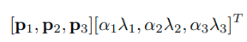
Parenthèse: "fancy PCA"
PCA sur les canaux RGB
1,2,3: canaux RGB
p: valeurs propres
λ: vecteurs propres
α: coefficient aléatoire
Notes:
Sequence of convolution, pooling and FC layers
Notice the very large convolution filters

Slide 141
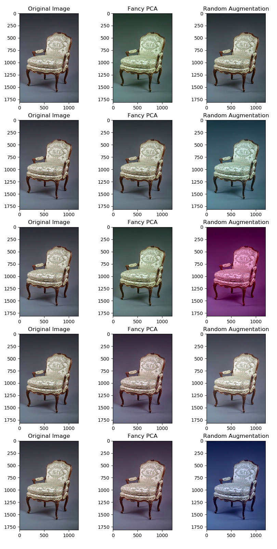
Parenthèse: "fancy PCA"
Donne des résultats plus "naturels"
Pas vraiment fait en général
https://pixelatedbrian.github.io/2018-04-29-fancy_pca/
Notes:
Sequence of convolution, pooling and FC layers
Notice the very large convolution filters

Slide 142
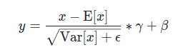
AlexNet
227
227
ENTRÉE
CONV1
MAX POOL1
NORM1
CONV2
MAX POOL2
NORM2
CONV3
CONV4
CONV5
MAX POOL3
FC6
FC7
FC8
227 x 227 x 3
55 x 55 x 96
27 x 27 x 96
27 x 27 x 96
27 x 27 x 256
13 x 13 x 256
13 x 13 x 256
13 x 13 x 384
13 x 13 x 384
13 x 13 x 256
6 x 6 x 256
4096
4096
1000
Notes additionnelles:
Fonction d’activation ReLU
Augmentation de données
LayerNorm : plus utilisée aujourd’hui
Dropout 0.5
Batch_size 128
SGD + momentum
Taux d’apprentissage 0.01 avec réduction par plateau d’un facteur 10
~68 millions de paramètres
"Layer norm"
Notes:
Sequence of convolution, pooling and FC layers
Notice the very large convolution filters

Slide 143
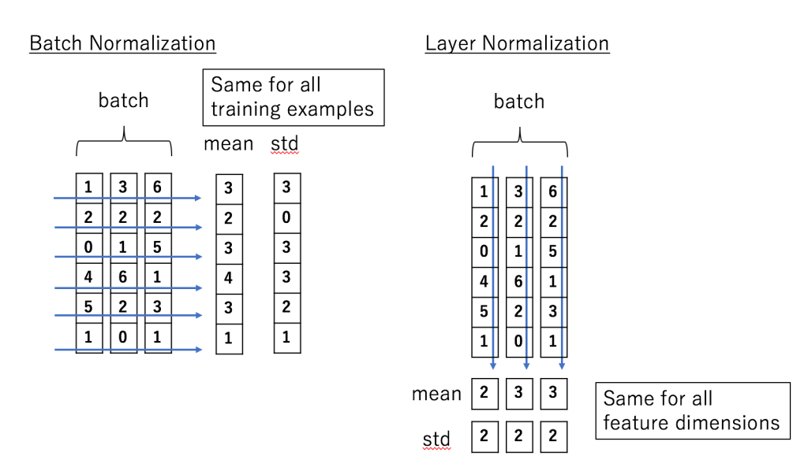
AlexNet
227
227
ENTRÉE
CONV1
MAX POOL1
NORM1
CONV2
MAX POOL2
NORM2
CONV3
CONV4
CONV5
MAX POOL3
FC6
FC7
FC8
227 x 227 x 3
55 x 55 x 96
27 x 27 x 96
27 x 27 x 96
27 x 27 x 256
13 x 13 x 256
13 x 13 x 256
13 x 13 x 384
13 x 13 x 384
13 x 13 x 256
6 x 6 x 256
4096
4096
1000
Notes additionnelles:
Fonction d’activation ReLU
Augmentation de données
LayerNorm : plus utilisée aujourd’hui
Dropout 0.5
Batch_size 128
SGD + momentum
Taux d’apprentissage 0.01 avec réduction par plateau d’un facteur 10
~68 millions de paramètres
"Layer norm"
Comme batchnorm, mais "channel-wise" au lieu de "neuron-wise"
Notes:
Sequence of convolution, pooling and FC layers
Notice the very large convolution filters

Slide 144
AlexNet
227
227
ENTRÉE
CONV1
MAX POOL1
NORM1
CONV2
MAX POOL2
NORM2
CONV3
CONV4
CONV5
MAX POOL3
FC6
FC7
FC8
227 x 227 x 3
55 x 55 x 96
27 x 27 x 96
27 x 27 x 96
27 x 27 x 256
13 x 13 x 256
13 x 13 x 256
13 x 13 x 384
13 x 13 x 384
13 x 13 x 256
6 x 6 x 256
4096
4096
1000
Notes additionnelles:
Utilisation de 2 GPUs
Ensemble de 7 CNN: 18.2% -> 15.4
Notes:
Sequence of convolution, pooling and FC layers
Notice the very large convolution filters

Slide 145
Classification d’images
ZF Net [Zeiler and Fergus, 2014]
Image: Zeiler and Fergus. "Visualizing and understanding convolutional networks." ECCV, 2014.
Image: http://cs231n.stanford.edu/slides/2018
Notes:
AlexNet is the name of a convolutional neural network, designed by Alex Krizhevsky, and published with Ilya Sutskever and Krizhevsky's PhD advisor Geoffrey Hinton, who was originally resistant to the idea of his student.
AlexNet competed in the ImageNet Large Scale Visual Recognition Challenge[5] on September 30, 2012. The network achieved a top-5 error of 15.3%, more than 10.8 percentage points lower than that of the runner up.

Slide 146
Classification d’images
ZF Net [Zeiler and Fergus, 2014]
Très similaire à AlexNet, avec quelques différences
Image: Zeiler and Fergus. "Visualizing and understanding convolutional networks." ECCV, 2014.
Notes:
This architecture was more of a fine tuning to the previous AlexNet structure, but still developed some very keys ideas about improving performance
Instead of using 11x11 sized filters in the first layer (which is what AlexNet implemented), ZF Net used filters of size 7x7 and a decreased stride value.
The reasoning behind this modification is that a smaller filter size in the first conv layer helps retain a lot of original pixel information in the input volume. A filtering of size 11x11 proved to be skipping a lot of relevant information, especially as this is the first conv layer. As the network grows, we also see a rise in the number of filters used.
Developed a visualization technique named Deconvolutional Network, which helps to examine different feature activations and their relation to the input space. Called “deconvnet” because it maps features to pixels (the opposite of what a convolutional layer does).

Slide 147
ZFNet
ENTRÉE
96 filtres 7x7, stride 2, pad ?, CONV1
filtre 3x3, stride 2, MAX POOL1
normalisation par couche, NORM1
256 filtres 5x5, stride 2, pad ?, CONV2
filtre 3x3, stride 2, MAX POOL2
normalisation par couche, NORM2
384 filtres 3x3, stride 1, pad 1, CONV3
384 filtres 3x3, stride 1, pad 1, CONV4
256 filtres 3x3, stride 1, pad 1, CONV5
filtre 3x3, stride 2, MAX POOL3
FC6
FC7
FC8
224 x 224 x 3
110 x 100 x 96
55 x 55 x 96
55 x 55 x 96
26 x 26 x 256
13 x 13 x 256
13 x 13 x 256
13 x 13 x 384
13 x 13 x 384
13 x 13 x 256
6 x 6 x 256
4096
4096
1000
Notes:
Sequence of convolution, pooling and FC layers
Notice the very large convolution filters

Slide 148
ZFNet
Très similaire à AlexNet, avec quelques différences:
- Un seul GPU
- Ensemble de 6 réseaux,
dont 1 avec plus de filtres
ENTRÉE
96 filtres 7x7, stride 2, pad ?, CONV1
filtre 3x3, stride 2, MAX POOL1
normalisation par couche, NORM1
256 filtres 5x5, stride 2, pad ?, CONV2
filtre 3x3, stride 2, MAX POOL2
normalisation par couche, NORM2
384 filtres 3x3, stride 1, pad 1, CONV3
384 filtres 3x3, stride 1, pad 1, CONV4
256 filtres 3x3, stride 1, pad 1, CONV5
filtre 3x3, stride 2, MAX POOL3
FC6
FC7
FC8
224 x 224 x 3
110 x 100 x 96
55 x 55 x 96
55 x 55 x 96
26 x 26 x 256
13 x 13 x 256
13 x 13 x 256
13 x 13 x 384
13 x 13 x 384
13 x 13 x 256
6 x 6 x 256
4096
4096
1000
Pareil qu'AlexNet
Notes:
Sequence of convolution, pooling and FC layers
Notice the very large convolution filters

Slide 149
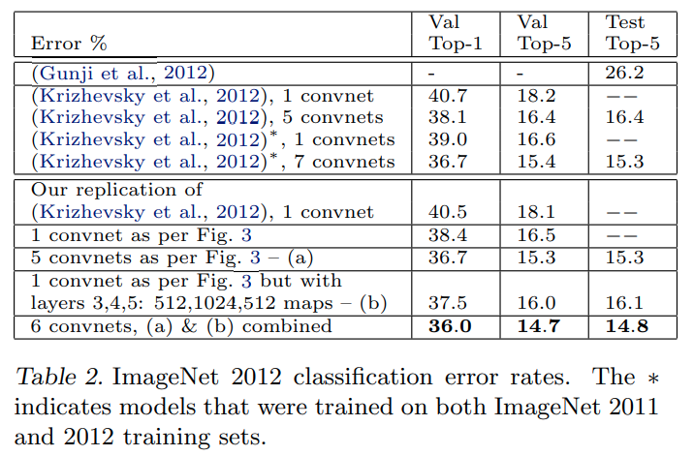
ZFNet
Très similaire à AlexNet, avec quelques différences:
- Un seul GPU
- Ensemble de 6 réseaux,
dont 1 avec plus de filtres
ENTRÉE
96 filtres 7x7, stride 2, pad ?, CONV1
filtre 3x3, stride 2, MAX POOL1
normalisation par couche, NORM1
256 filtres 5x5, stride 2, pad ?, CONV2
filtre 3x3, stride 2, MAX POOL2
normalisation par couche, NORM2
384 filtres 3x3, stride 1, pad 1, CONV3
384 filtres 3x3, stride 1, pad 1, CONV4
256 filtres 3x3, stride 1, pad 1, CONV5
filtre 3x3, stride 2, MAX POOL3
FC6
FC7
FC8
224 x 224 x 3
110 x 100 x 96
55 x 55 x 96
55 x 55 x 96
26 x 26 x 256
13 x 13 x 256
13 x 13 x 256
13 x 13 x 384
13 x 13 x 384
13 x 13 x 256
6 x 6 x 256
4096
4096
1000
Pareil qu'AlexNet
Notes:
Sequence of convolution, pooling and FC layers
Notice the very large convolution filters

Slide 150
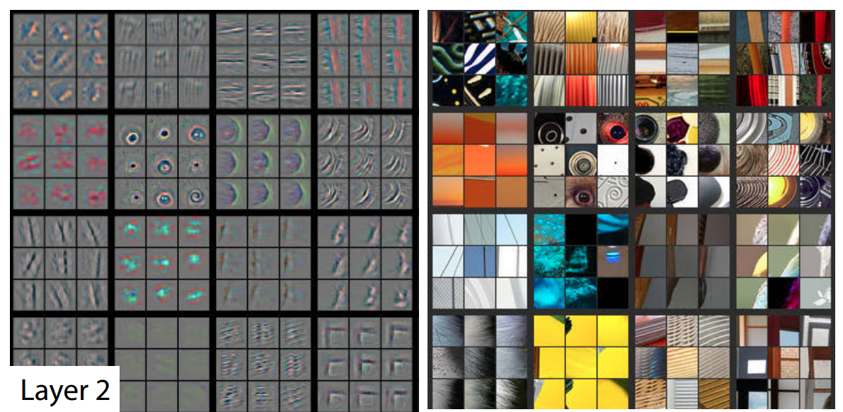
Classification d’images
ZF Net [Zeiler and Fergus, 2014]
Visualisation des "features" apprises:
Image: Zeiler and Fergus. "Visualizing and understanding convolutional networks." ECCV, 2014.
Notes:
This architecture was more of a fine tuning to the previous AlexNet structure, but still developed some very keys ideas about improving performance
Instead of using 11x11 sized filters in the first layer (which is what AlexNet implemented), ZF Net used filters of size 7x7 and a decreased stride value.
The reasoning behind this modification is that a smaller filter size in the first conv layer helps retain a lot of original pixel information in the input volume. A filtering of size 11x11 proved to be skipping a lot of relevant information, especially as this is the first conv layer. As the network grows, we also see a rise in the number of filters used.
Developed a visualization technique named Deconvolutional Network, which helps to examine different feature activations and their relation to the input space. Called “deconvnet” because it maps features to pixels (the opposite of what a convolutional layer does).

Slide 151
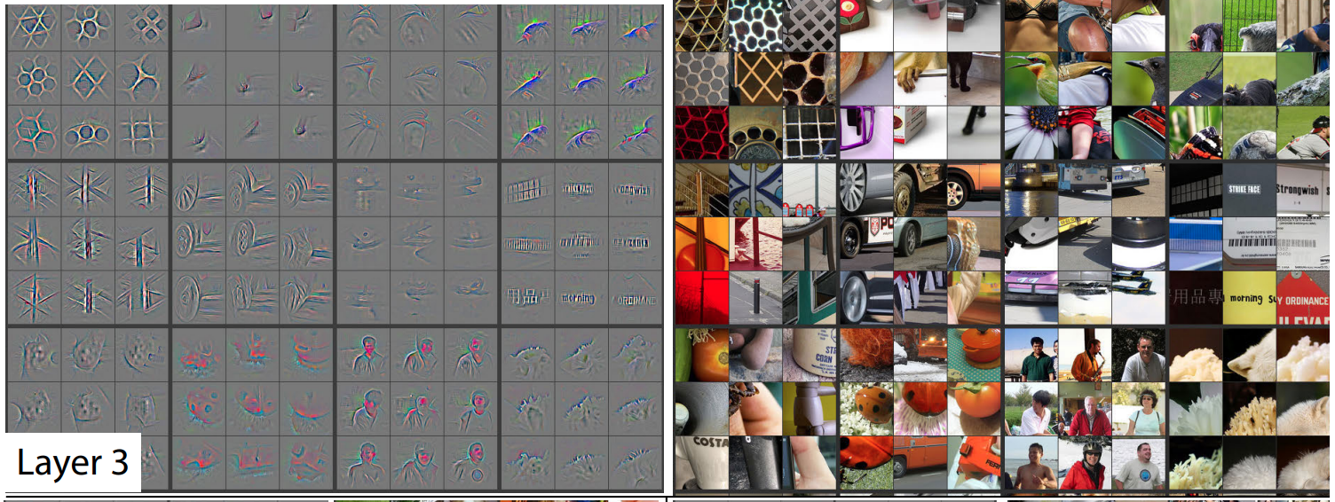
Classification d’images
ZF Net [Zeiler and Fergus, 2014]
Visualisation des "features" apprises:
Image: Zeiler and Fergus. "Visualizing and understanding convolutional networks." ECCV, 2014.
Notes:
This architecture was more of a fine tuning to the previous AlexNet structure, but still developed some very keys ideas about improving performance
Instead of using 11x11 sized filters in the first layer (which is what AlexNet implemented), ZF Net used filters of size 7x7 and a decreased stride value.
The reasoning behind this modification is that a smaller filter size in the first conv layer helps retain a lot of original pixel information in the input volume. A filtering of size 11x11 proved to be skipping a lot of relevant information, especially as this is the first conv layer. As the network grows, we also see a rise in the number of filters used.
Developed a visualization technique named Deconvolutional Network, which helps to examine different feature activations and their relation to the input space. Called “deconvnet” because it maps features to pixels (the opposite of what a convolutional layer does).

Slide 152
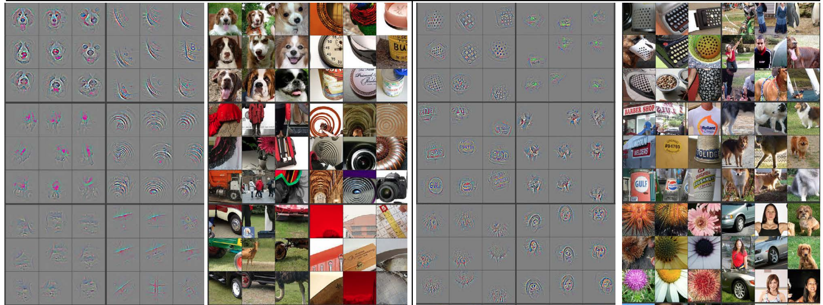
Classification d’images
ZF Net [Zeiler and Fergus, 2014]
Visualisation des "features" apprises:
Image: Zeiler and Fergus. "Visualizing and understanding convolutional networks." ECCV, 2014.
Notes:
This architecture was more of a fine tuning to the previous AlexNet structure, but still developed some very keys ideas about improving performance
Instead of using 11x11 sized filters in the first layer (which is what AlexNet implemented), ZF Net used filters of size 7x7 and a decreased stride value.
The reasoning behind this modification is that a smaller filter size in the first conv layer helps retain a lot of original pixel information in the input volume. A filtering of size 11x11 proved to be skipping a lot of relevant information, especially as this is the first conv layer. As the network grows, we also see a rise in the number of filters used.
Developed a visualization technique named Deconvolutional Network, which helps to examine different feature activations and their relation to the input space. Called “deconvnet” because it maps features to pixels (the opposite of what a convolutional layer does).

Slide 153
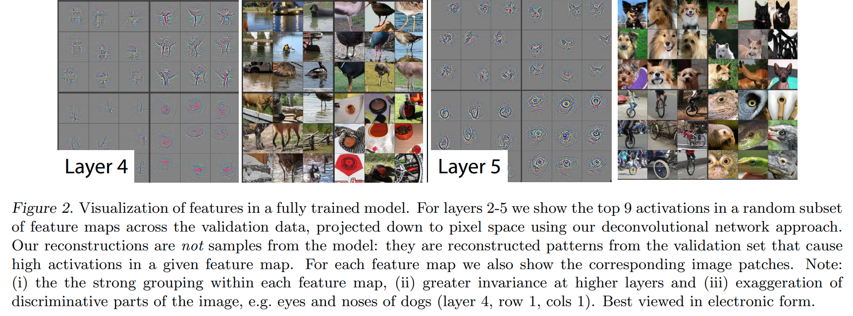
Classification d’images
ZF Net [Zeiler and Fergus, 2014]
Visualisation des "features" apprises:
Image: Zeiler and Fergus. "Visualizing and understanding convolutional networks." ECCV, 2014.
Notes:
This architecture was more of a fine tuning to the previous AlexNet structure, but still developed some very keys ideas about improving performance
Instead of using 11x11 sized filters in the first layer (which is what AlexNet implemented), ZF Net used filters of size 7x7 and a decreased stride value.
The reasoning behind this modification is that a smaller filter size in the first conv layer helps retain a lot of original pixel information in the input volume. A filtering of size 11x11 proved to be skipping a lot of relevant information, especially as this is the first conv layer. As the network grows, we also see a rise in the number of filters used.
Developed a visualization technique named Deconvolutional Network, which helps to examine different feature activations and their relation to the input space. Called “deconvnet” because it maps features to pixels (the opposite of what a convolutional layer does).

Slide 154
Classification d’images
ZF Net [Zeiler and Fergus, 2014]
Visualisation des "features" apprises:
Plus d'information en fin de session
Image: Zeiler and Fergus. "Visualizing and understanding convolutional networks." ECCV, 2014.
Notes:
This architecture was more of a fine tuning to the previous AlexNet structure, but still developed some very keys ideas about improving performance
Instead of using 11x11 sized filters in the first layer (which is what AlexNet implemented), ZF Net used filters of size 7x7 and a decreased stride value.
The reasoning behind this modification is that a smaller filter size in the first conv layer helps retain a lot of original pixel information in the input volume. A filtering of size 11x11 proved to be skipping a lot of relevant information, especially as this is the first conv layer. As the network grows, we also see a rise in the number of filters used.
Developed a visualization technique named Deconvolutional Network, which helps to examine different feature activations and their relation to the input space. Called “deconvnet” because it maps features to pixels (the opposite of what a convolutional layer does).

Slide 155
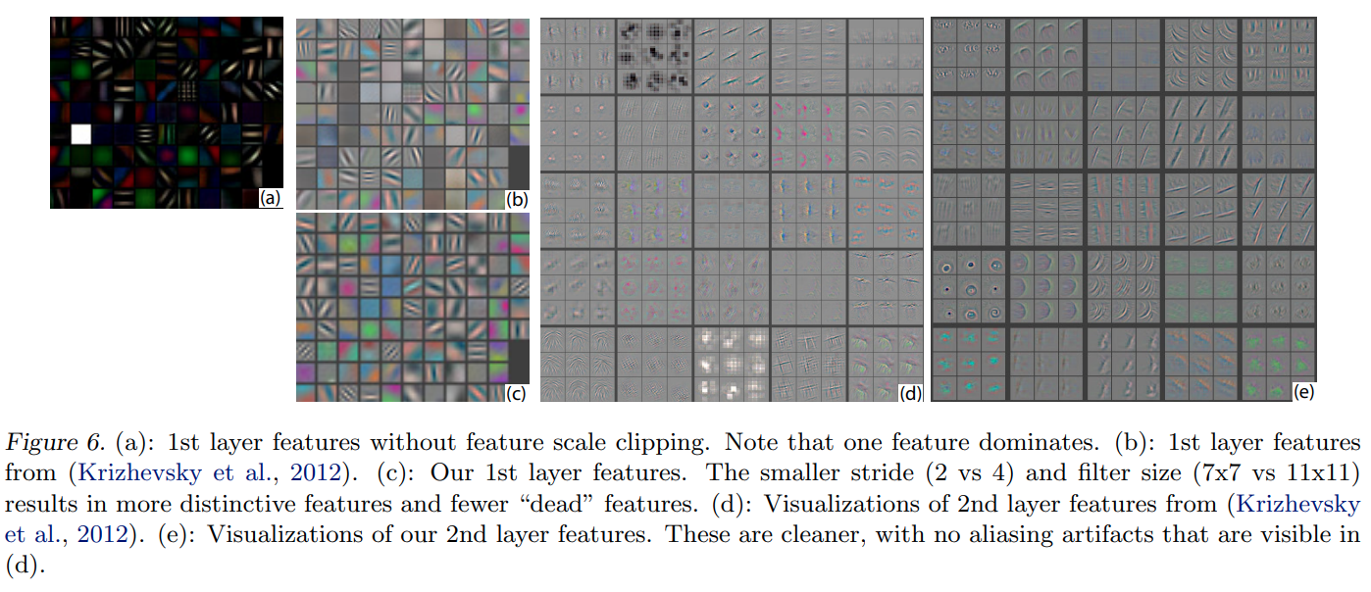
Classification d’images
ZF Net [Zeiler and Fergus, 2014]
Visualisation des "features" apprises:
Image: Zeiler and Fergus. "Visualizing and understanding convolutional networks." ECCV, 2014.
Notes:
This architecture was more of a fine tuning to the previous AlexNet structure, but still developed some very keys ideas about improving performance
Instead of using 11x11 sized filters in the first layer (which is what AlexNet implemented), ZF Net used filters of size 7x7 and a decreased stride value.
The reasoning behind this modification is that a smaller filter size in the first conv layer helps retain a lot of original pixel information in the input volume. A filtering of size 11x11 proved to be skipping a lot of relevant information, especially as this is the first conv layer. As the network grows, we also see a rise in the number of filters used.
Developed a visualization technique named Deconvolutional Network, which helps to examine different feature activations and their relation to the input space. Called “deconvnet” because it maps features to pixels (the opposite of what a convolutional layer does).

Slide 156
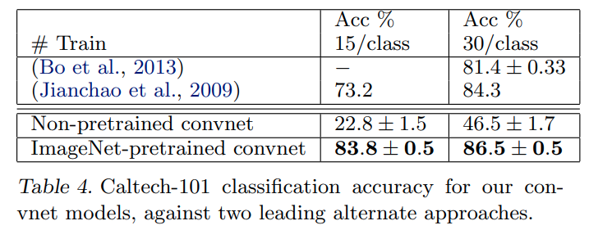
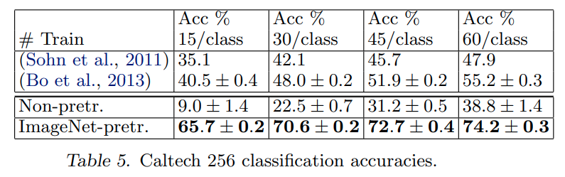
Classification d’images
ZF Net [Zeiler and Fergus, 2014]
Transfer learning: Entraînement partiel sur Caltech-101 et Caltech-256
poids "gelés"
http://www.vision.caltech.edu/Image_Datasets/Caltech101/ http://www.vision.caltech.edu/Image_Datasets/Caltech256/
Image: Zeiler and Fergus. "Visualizing and understanding convolutional networks." ECCV, 2014.
Notes:
This architecture was more of a fine tuning to the previous AlexNet structure, but still developed some very keys ideas about improving performance
Instead of using 11x11 sized filters in the first layer (which is what AlexNet implemented), ZF Net used filters of size 7x7 and a decreased stride value.
The reasoning behind this modification is that a smaller filter size in the first conv layer helps retain a lot of original pixel information in the input volume. A filtering of size 11x11 proved to be skipping a lot of relevant information, especially as this is the first conv layer. As the network grows, we also see a rise in the number of filters used.
Developed a visualization technique named Deconvolutional Network, which helps to examine different feature activations and their relation to the input space. Called “deconvnet” because it maps features to pixels (the opposite of what a convolutional layer does).

Slide 157
Classification d’images
VGGNet [Simonyan and Zisserman, 2014]
Karen Simonyan, Andrew Zisserman “Very Deep Convolutional Networks for Large-Scale Image Recognition”, ICLR 2015
Image: http://cs231n.stanford.edu/slides/2018

Slide 158
VGGNet
input
input
input
11x11 conv, 96
3x3 conv, 64
3x3 conv, 64
5x5 conv, 256
3x3 conv, 64
3x3 conv, 64
Pool
Pool
Pool
3x3 conv, 384
3x3 conv, 128
3x3 conv, 128
Ce qui caractérise VGGNet par rapport à ses prédécesseurs:
Uniquement des filtres 3x3, stride 1, pad 1
Convolutions "same"
Plus profond
AlexNet : 8 couches
VGGNet : 16 ou 19 couches
7.3% d’erreur contre 11.7% pour ZFNet
Pool
3x3 conv, 128
3x3 conv, 128
3x3 conv, 384
Pool
Pool
3x3 conv, 256
3x3 conv, 256
3x3 conv, 256
Pool
3x3 conv, 256
3x3 conv, 256
FC 4096
3x3 conv, 256
3x3 conv, 256
FC 4096
Pool
3x3 conv, 256
FC 1000
3x3 conv, 512
Pool
Softmax
3x3 conv, 512
3x3 conv, 512
AlexNet
3x3 conv, 512
3x3 conv, 512
Pool
3x3 conv, 512
3x3 conv, 512
3x3 conv, 512
3x3 conv, 512
Pool
3x3 conv, 512
3x3 conv, 512
Pool
3x3 conv, 512
FC 4096
3x3 conv, 512
FC 4096
3x3 conv, 512
FC 1000
Pool
Softmax
FC 4096
VGG16
FC 4096
FC 1000
Softmax
VGG19
Notes:
Developed by Oxford's renowned Visual Geometry Group (VGG),
Implemented in most deep learning libraries
Often used as pre-trained network in various computer vision tasks

Slide 159
VGGNet
input
input
input
11x11 conv, 96
3x3 conv, 64
3x3 conv, 64
5x5 conv, 256
3x3 conv, 64
3x3 conv, 64
Pool
Pool
Pool
3x3 conv, 384
3x3 conv, 128
3x3 conv, 128
Pourquoi utiliser des filtres 3x3 au lieu de filtres 7x7 ?
Indice1 : quel est le champ récepteur (receptive field) de d’une série de 3 couches 3x3?
Indice2 : combien de paramètres pour ces 3 couches?
Pool
3x3 conv, 128
3x3 conv, 128
3x3 conv, 384
Pool
Pool
3x3 conv, 256
3x3 conv, 256
3x3 conv, 256
Pool
3x3 conv, 256
3x3 conv, 256
FC 4096
3x3 conv, 256
3x3 conv, 256
FC 4096
Pool
3x3 conv, 256
FC 1000
3x3 conv, 512
Pool
Softmax
3x3 conv, 512
3x3 conv, 512
AlexNet
3x3 conv, 512
3x3 conv, 512
Pool
3x3 conv, 512
3x3 conv, 512
3x3 conv, 512
3x3 conv, 512
Pool
3x3 conv, 512
3x3 conv, 512
Pool
3x3 conv, 512
FC 4096
3x3 conv, 512
FC 4096
3x3 conv, 512
FC 1000
Pool
Softmax
FC 4096
VGG16
FC 4096
FC 1000
Softmax
VGG19
Notes:
Developed by Oxford's renowned Visual Geometry Group (VGG),
Implemented in most deep learning libraries
Often used as pre-trained network in various computer vision tasks

Slide 160
VGGNet
input
input
input
11x11 conv, 96
3x3 conv, 64
3x3 conv, 64
5x5 conv, 256
3x3 conv, 64
3x3 conv, 64
Pool
Pool
Pool
3x3 conv, 384
3x3 conv, 128
3x3 conv, 128
Pourquoi utiliser des filtres 3x3 au lieu de filtres 7x7 ?
Le champ récepteur de 3 filtres 3x3 est 7x7
nb_params pour 3 couches 3x3x3xNb_Canaux
Vs
nb_params pour 1 couche: 7x7xNb_Canaux
Pool
3x3 conv, 128
3x3 conv, 128
3x3 conv, 384
Pool
Pool
3x3 conv, 256
3x3 conv, 256
3x3 conv, 256
Pool
3x3 conv, 256
3x3 conv, 256
FC 4096
3x3 conv, 256
3x3 conv, 256
FC 4096
Pool
3x3 conv, 256
FC 1000
3x3 conv, 512
Pool
Softmax
3x3 conv, 512
3x3 conv, 512
AlexNet
3x3 conv, 512
3x3 conv, 512
Pool
3x3 conv, 512
3x3 conv, 512
3x3 conv, 512
3x3 conv, 512
Pool
3x3 conv, 512
3x3 conv, 512
Pool
3x3 conv, 512
FC 4096
3x3 conv, 512
FC 4096
3x3 conv, 512
FC 1000
Pool
Softmax
FC 4096
VGG16
FC 4096
FC 1000
Softmax
VGG19
Notes:
Developed by Oxford's renowned Visual Geometry Group (VGG),
Implemented in most deep learning libraries
Often used as pre-trained network in various computer vision tasks

Slide 161
VGGNet
input
input
input
11x11 conv, 96
3x3 conv, 64
3x3 conv, 64
5x5 conv, 256
3x3 conv, 64
3x3 conv, 64
Pool
Pool
Pool
3x3 conv, 384
3x3 conv, 128
3x3 conv, 128
Pourquoi utiliser des filtres 3x3 au lieu de filtres 7x7 ?
Le champ récepteur de 3 filtres 3x3 est 7x7
nb_params pour 3 couches 27xNb_Canaux
Vs
nb_params pour 1 couche: 49xNb_Canaux
Pool
3x3 conv, 128
3x3 conv, 128
3x3 conv, 384
Pool
Pool
3x3 conv, 256
3x3 conv, 256
3x3 conv, 256
Pool
3x3 conv, 256
3x3 conv, 256
FC 4096
3x3 conv, 256
3x3 conv, 256
FC 4096
Pool
3x3 conv, 256
FC 1000
3x3 conv, 512
Pool
Softmax
3x3 conv, 512
3x3 conv, 512
AlexNet
3x3 conv, 512
3x3 conv, 512
Pool
3x3 conv, 512
3x3 conv, 512
3x3 conv, 512
3x3 conv, 512
Pool
3x3 conv, 512
3x3 conv, 512
Pool
3x3 conv, 512
FC 4096
3x3 conv, 512
FC 4096
3x3 conv, 512
FC 1000
Pool
Softmax
FC 4096
VGG16
FC 4096
FC 1000
Softmax
VGG19
Notes:
Developed by Oxford's renowned Visual Geometry Group (VGG),
Implemented in most deep learning libraries
Often used as pre-trained network in various computer vision tasks

Slide 162
VGGNet
input
input
input
11x11 conv, 96
3x3 conv, 64
3x3 conv, 64
5x5 conv, 256
3x3 conv, 64
3x3 conv, 64
Pool
Pool
Pool
3x3 conv, 384
3x3 conv, 128
3x3 conv, 128
Conclusion :
Plus de couches de plus petits filtres
=>
Moins de paramètres et plus de non-linéarités
pour le même "receptive field"
Pool
3x3 conv, 128
3x3 conv, 128
3x3 conv, 384
Pool
Pool
3x3 conv, 256
3x3 conv, 256
3x3 conv, 256
Pool
3x3 conv, 256
3x3 conv, 256
FC 4096
3x3 conv, 256
3x3 conv, 256
FC 4096
Pool
3x3 conv, 256
FC 1000
3x3 conv, 512
Pool
Softmax
3x3 conv, 512
3x3 conv, 512
AlexNet
3x3 conv, 512
3x3 conv, 512
Pool
3x3 conv, 512
3x3 conv, 512
3x3 conv, 512
3x3 conv, 512
Pool
3x3 conv, 512
3x3 conv, 512
Pool
3x3 conv, 512
FC 4096
3x3 conv, 512
FC 4096
3x3 conv, 512
FC 1000
Pool
Softmax
FC 4096
VGG16
FC 4096
FC 1000
Softmax
VGG19
Notes:
Developed by Oxford's renowned Visual Geometry Group (VGG),
Implemented in most deep learning libraries
Often used as pre-trained network in various computer vision tasks

Slide 163
VGG16
input
3x3 conv, 64
ENTRÉE
CONV-3x3-64
CONV-3x3-64
POOL-2x2
CONV-3x3-128
CONV-3x3-128
POOL-2x2
CONV-3x3-256
CONV-3x3-256
CONV-3x3-256
POOL-2x2
CONV-3x3-512
CONV-3x3-512
CONV-3x3-512
POOL-2x2
CONV-3x3-512
CONV-3x3-512
CONV-3x3-512
POOL-2x2
FC-4096
FC-4096
FC-4096
3x3 conv, 64
Pool
3x3 conv, 128
3x3 conv, 128
Pool
Combien de paramètres?
Combien de neurones?
3x3 conv, 256
3x3 conv, 256
3x3 conv, 256
Pool
3x3 conv, 512
3x3 conv, 512
3x3 conv, 512
Pool
3x3 conv, 512
3x3 conv, 512
3x3 conv, 512
Pool
FC 4096
FC 4096
FC 1000
Softmax
VGG16
Image: http://cs231n.stanford.edu/slides/2018

Slide 164
VGG16
Cartes
d’activation
input
3x3 conv, 64
ENTRÉE
CONV-3x3-64
CONV-3x3-64
POOL-2x2
CONV-3x3-128
CONV-3x3-128
POOL-2x2
CONV-3x3-256
CONV-3x3-256
CONV-3x3-256
POOL-2x2
CONV-3x3-512
CONV-3x3-512
CONV-3x3-512
POOL-2x2
CONV-3x3-512
CONV-3x3-512
CONV-3x3-512
POOL-2x2
FC-4096
FC-4096
FC-4096
[224x224x3]
[224x224x64]
[224x224x64]
[112x112x64]
[112x112x128]
[112x112x128]
[56x56x128]
[56x56x256]
[56x56x256]
[56x56x256]
[28x28x256]
[28x28x512]
[28x28x512]
[28x28x512]
[14x14x512]
[14x14x512]
[14x14x512]
[14x14x512]
[7x7x512]
[1x1x4096]
[1x1x4096]
[1x1x1000]
3x3 conv, 64
Pool
3x3 conv, 128
3x3 conv, 128
Pool
3x3 conv, 256
3x3 conv, 256
3x3 conv, 256
Pool
3x3 conv, 512
3x3 conv, 512
3x3 conv, 512
Pool
3x3 conv, 512
3x3 conv, 512
3x3 conv, 512
Pool
FC 4096
FC 4096
FC 1000
Softmax
VGG16
Image: http://cs231n.stanford.edu/slides/2018

Slide 165
VGG16
Cartes
d’activation
Nb
Neurones
input
3x3 conv, 64
ENTRÉE
CONV-3x3-64
CONV-3x3-64
POOL-2x2
CONV-3x3-128
CONV-3x3-128
POOL-2x2
CONV-3x3-256
CONV-3x3-256
CONV-3x3-256
POOL-2x2
CONV-3x3-512
CONV-3x3-512
CONV-3x3-512
POOL-2x2
CONV-3x3-512
CONV-3x3-512
CONV-3x3-512
POOL-2x2
FC-4096
FC-4096
FC-4096
[224x224x3]
[224x224x64]
[224x224x64]
[112x112x64]
[112x112x128]
[112x112x128]
[56x56x128]
[56x56x256]
[56x56x256]
[56x56x256]
[28x28x256]
[28x28x512]
[28x28x512]
[28x28x512]
[14x14x512]
[14x14x512]
[14x14x512]
[14x14x512]
[7x7x512]
[1x1x4096]
[1x1x4096]
[1x1x1000]
150 K
3.2 M
3.2 M
800 k
1.6 M
1.6 M
400 K
800 K
800 K
800 K
200 K
400 K
400 K
400 K
100 K
100 K
100 K
100 K
25 K
4094
4096
1000
3x3 conv, 64
Pool
3x3 conv, 128
3x3 conv, 128
Pool
3x3 conv, 256
3x3 conv, 256
3x3 conv, 256
Pool
3x3 conv, 512
3x3 conv, 512
3x3 conv, 512
Pool
3x3 conv, 512
3x3 conv, 512
3x3 conv, 512
Pool
FC 4096
FC 4096
FC 1000
Softmax
VGG16
Image: http://cs231n.stanford.edu/slides/2018

Slide 166
VGG16
Cartes
d’activation
Nb
Neurones
Nb
Paramètres
input
3x3 conv, 64
ENTRÉE
CONV-3x3-64
CONV-3x3-64
POOL-2x2
CONV-3x3-128
CONV-3x3-128
POOL-2x2
CONV-3x3-256
CONV-3x3-256
CONV-3x3-256
POOL-2x2
CONV-3x3-512
CONV-3x3-512
CONV-3x3-512
POOL-2x2
CONV-3x3-512
CONV-3x3-512
CONV-3x3-512
POOL-2x2
FC-4096
FC-4096
FC-4096
[224x224x3]
[224x224x64]
[224x224x64]
[112x112x64]
[112x112x128]
[112x112x128]
[56x56x128]
[56x56x256]
[56x56x256]
[56x56x256]
[28x28x256]
[28x28x512]
[28x28x512]
[28x28x512]
[14x14x512]
[14x14x512]
[14x14x512]
[14x14x512]
[7x7x512]
[1x1x4096]
[1x1x4096]
[1x1x1000]
150 K
3.2 M
3.2 M
800 k
1.6 M
1.6 M
400 K
800 K
800 K
800 K
200 K
400 K
400 K
400 K
100 K
100 K
100 K
100 K
25 K
4094
4096
1000
0
(3*3*3)*64 = 1,728
(3*3*64)*64 = 36,864
0
(3*3*64)*128 = 73,728
(3*3*128)*128 = 147,456
0
(3*3*128)*256 = 294,912
(3*3*256)*256 = 589,824
(3*3*256)*256 = 589,824
0
(3*3*256)*512 = 1,179,648
(3*3*512)*512 = 2,359,296
(3*3*512)*512 = 2,359,296
0
(3*3*512)*512 = 2,359,296
(3*3*512)*512 = 2,359,296
(3*3*512)*512 = 2,359,296
0
7*7*512*4096 = 102,760,448
4096*4096 = 16,777,216
4096*1000 = 4,096,000
3x3 conv, 64
Pool
3x3 conv, 128
3x3 conv, 128
Pool
3x3 conv, 256
3x3 conv, 256
3x3 conv, 256
Pool
3x3 conv, 512
3x3 conv, 512
3x3 conv, 512
Pool
3x3 conv, 512
3x3 conv, 512
3x3 conv, 512
Pool
FC 4096
FC 4096
FC 1000
Softmax
VGG16
Image: http://cs231n.stanford.edu/slides/2018

Slide 167
VGG16
Cartes
d’activation
Nb
Neurones
Nb
Paramètres
input
3x3 conv, 64
ENTRÉE
CONV-3x3-64
CONV-3x3-64
POOL-2x2
CONV-3x3-128
CONV-3x3-128
POOL-2x2
CONV-3x3-256
CONV-3x3-256
CONV-3x3-256
POOL-2x2
CONV-3x3-512
CONV-3x3-512
CONV-3x3-512
POOL-2x2
CONV-3x3-512
CONV-3x3-512
CONV-3x3-512
POOL-2x2
FC-4096
FC-4096
FC-4096
[224x224x3]
[224x224x64]
[224x224x64]
[112x112x64]
[112x112x128]
[112x112x128]
[56x56x128]
[56x56x256]
[56x56x256]
[56x56x256]
[28x28x256]
[28x28x512]
[28x28x512]
[28x28x512]
[14x14x512]
[14x14x512]
[14x14x512]
[14x14x512]
[7x7x512]
[1x1x4096]
[1x1x4096]
[1x1x1000]
150 K
3.2 M
3.2 M
800 k
1.6 M
1.6 M
400 K
800 K
800 K
800 K
200 K
400 K
400 K
400 K
100 K
100 K
100 K
100 K
25 K
4094
4096
1000
0
(3*3*3)*64 = 1,728
(3*3*64)*64 = 36,864
0
(3*3*64)*128 = 73,728
(3*3*128)*128 = 147,456
0
(3*3*128)*256 = 294,912
(3*3*256)*256 = 589,824
(3*3*256)*256 = 589,824
0
(3*3*256)*512 = 1,179,648
(3*3*512)*512 = 2,359,296
(3*3*512)*512 = 2,359,296
0
(3*3*512)*512 = 2,359,296
(3*3*512)*512 = 2,359,296
(3*3*512)*512 = 2,359,296
0
7*7*512*4096 = 102,760,448
4096*4096 = 16,777,216
4096*1000 = 4,096,000
3x3 conv, 64
Pool
3x3 conv, 128
3x3 conv, 128
Pool
3x3 conv, 256
3x3 conv, 256
3x3 conv, 256
Pool
3x3 conv, 512
3x3 conv, 512
3x3 conv, 512
Pool
3x3 conv, 512
3x3 conv, 512
3x3 conv, 512
Pool
FC 4096
FC 4096
FC 1000
Softmax
VGG16
Image: http://cs231n.stanford.edu/slides/2018

Slide 168
VGGNet
input
3x3 conv, 64
3x3 conv, 64
Pool
3x3 conv, 128
3x3 conv, 128
Pool
Nb neurones totaux :
Mémoire totale neurones (4 octets par neurones) :
Nb paramètres totaux :
Mémoire total paramètres (4 octets par paramètres) :
~15 M
~60 Mo
~138 M
~552 Mo
3x3 conv, 256
3x3 conv, 256
3x3 conv, 256
Pool
3x3 conv, 512
3x3 conv, 512
3x3 conv, 512
~612 Mo pour la propagation avant d’une image
Pool
3x3 conv, 512
3x3 conv, 512
>1.1 Go si on inclut la rétro-propagation
3x3 conv, 512
Pool
FC 4096
Initialement entraîné avec mini-batch de 256 images sur 4 NVIDIA Titan Black (6 Go de VRAM) pendant 2-3 semaines
FC 4096
FC 1000
Softmax
VGG16
Image: http://cs231n.stanford.edu/slides/2018
Notes:
Developed by Oxford's renowned Visual Geometry Group (VGG),
Implemented in most deep learning libraries
Often used as pre-trained network in various computer vision tasks

Slide 169
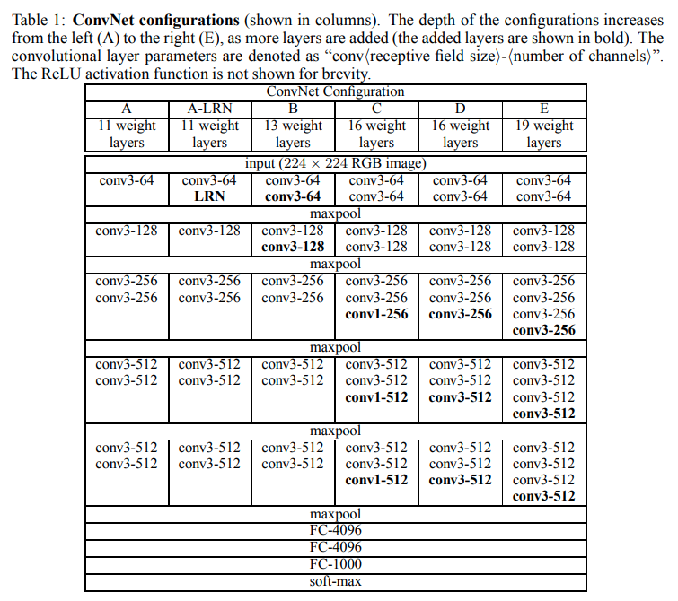
VGGNet
input
Infos additionnelles:
- SGD + momentum (0.9)
- lr = 10e-2 avec décroissance de 10 par "patience"
- Entraîné pendant 74 epochs
- "Pré-entraîné" avec A
3x3 conv, 64
3x3 conv, 64
Pool
3x3 conv, 128
3x3 conv, 128
Pool
3x3 conv, 256
3x3 conv, 256
3x3 conv, 256
Pool
3x3 conv, 512
3x3 conv, 512
3x3 conv, 512
Pool
3x3 conv, 512
3x3 conv, 512
3x3 conv, 512
Pool
FC 4096
FC 4096
FC 1000
Softmax
VGG16
Image: http://cs231n.stanford.edu/slides/2018
Notes:
Developed by Oxford's renowned Visual Geometry Group (VGG),
Implemented in most deep learning libraries
Often used as pre-trained network in various computer vision tasks

Slide 170
GoogLeNet (Inception V1)
[Szegedy et al., 2014]
Simpler structure: only 3x3 convolutions, ReLU and 2x2 max pooling
Deeper network: 16 and 19 layers (compared to 8 for AlexNet)
Key idea: cascading two 3x3 convolutions gives the same receptive field as a 5x5 convolution, with much less parameters
Christian Szegedy,Wei Liu, Yangqing Jia, Pierre Sermanet, Scott Reed, Dragomir Anguelov, Dumitru Erhan, Vincent Vanhoucke, Andrew Rabinovi,
Going Deeper with Convolutions, CVPR 2015
Image: http://cs231n.stanford.edu/slides/2018

Slide 171
GoogLeNet (Inception v1)
CNN “Classique”
Entrée
Conv-ReLu
POOL
(…)
Sortie
POOL
Conv-ReLu
FC
Conv-ReLu
POOL
Softmax
Conv-ReLu
Conv-ReLu
Conv-ReLu
GoogLeNet – 21 couches
Entrée
Sortie
Conv-ReLu
MaxPool
LRN
Conv-ReLu
Conv-ReLu
LRN
MaxPool
INCEPTION
INCEPTION
MaxPool
INCEPTION
INCEPTION
INCEPTION
INCEPTION
INCEPTION
MaxPool
INCEPTION
INCEPTION
AveragePOOL
FC
Softmax
Notes:
22 layers deep

Slide 172
GoogLeNet (Inception v1)
Entrée
Sortie
Conv-ReLu
MaxPool
LRN
Conv-ReLu
Conv-ReLu
LRN
MaxPool
INCEPTION
INCEPTION
MaxPool
INCEPTION
INCEPTION
INCEPTION
INCEPTION
INCEPTION
MaxPool
INCEPTION
INCEPTION
AveragePOOL
FC
Softmax
Lorsqu’on design un CNN, il faut déterminer la taille des filtres à chaque couche. 1x1? 3x3? 5x5? 7x7?...
?
?
?
?
1x1 Conv-ReLU
3x3 Conv-ReLU
5x5 Conv-ReLU
3x3 MAX-POOL
Couche précédente
Notes:
22 layers deep

Slide 173
GoogLeNet (Inception v1)
Entrée
Sortie
Conv-ReLu
MaxPool
LRN
Conv-ReLu
Conv-ReLu
LRN
MaxPool
INCEPTION
INCEPTION
MaxPool
INCEPTION
INCEPTION
INCEPTION
INCEPTION
INCEPTION
MaxPool
INCEPTION
INCEPTION
AveragePOOL
FC
Softmax
Lorsqu’on design un CNN, il faut déterminer la taille des filtres à chaque couche. 1x1? 3x3? 5x5? 7x7?...
“Inception module”: combine le résultat de plusieurs filtres.
Concatenation
1x1 Conv-ReLU
3x3 Conv-ReLU
5x5 Conv-ReLU
3x3 MAX-POOL
Couche précédente
Notes:
22 layers deep

Slide 174
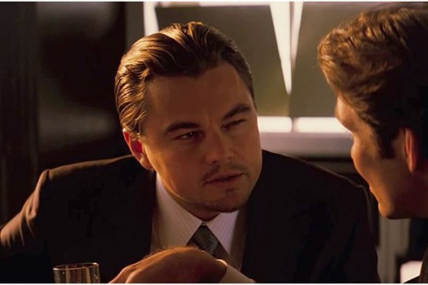
GoogLeNet (Inception v1)
Entrée
Sortie
Conv-ReLu
MaxPool
LRN
Conv-ReLu
Conv-ReLu
LRN
MaxPool
INCEPTION
INCEPTION
MaxPool
INCEPTION
INCEPTION
INCEPTION
INCEPTION
INCEPTION
MaxPool
INCEPTION
INCEPTION
AveragePOOL
FC
Softmax
Lorsqu’on design un CNN, il faut déterminer la taille des filtres à chaque couche. 1x1? 3x3? 5x5? 7x7?...
“Inception module”: combine le résultat de plusieurs filtres.
Notes:
22 layers deep

Slide 175
GoogLeNet (Inception v1)
Module d’inception « naïf »
Concaténation
1x1 Conv-ReLU
3x3 Conv-ReLU
5x5 Conv-ReLU
3x3 MAX-POOL
Couche précédente
- Appliquer 4 filtres différents et « same »
- Concaténation des cartes d’activation
Notes:
22 layers deep

Slide 176
GoogLeNet (Inception v1)
Problème ?
Concaténation
x 128
x 192
x 96
x 256
1x1 Conv-ReLU
3x3 Conv-ReLU
5x5 Conv-ReLU
3x3 MAX-POOL
Couche précédente
28x28x256
Notes:
22 layers deep

Slide 177
GoogLeNet (Inception v1)
Problème : trop d’opérations et de mémoire
Concaténation
x 128
x 192
x 96
x 256
1x1 Conv-ReLU
3x3 Conv-ReLU
5x5 Conv-ReLU
3x3 MAX-POOL
Couche précédente
28x28x256
Taille de la carte d'activation ?
Notes:
22 layers deep

Slide 178
GoogLeNet (Inception v1)
Problème : trop d’opérations et de mémoire
Concaténation
28 x 28 x (128+192+96+256)
x 128
x 192
x 96
x 256
1x1 Conv-ReLU
3x3 Conv-ReLU
5x5 Conv-ReLU
3x3 MAX-POOL
Couche précédente
28x28x256
Taille de la carte d'activation ? 28 x 28 x (128+192+96+256) = 28 x 28 x 672
Notes:
22 layers deep

Slide 179
GoogLeNet (Inception v1)
Problème : trop d’opérations
28 x 28 x 672
Concaténation
x 128
x 192
x 96
x 256
1x1 Conv-ReLU
3x3 Conv-ReLU
5x5 Conv-ReLU
3x3 MAX-POOL
Couche précédente
28x28x256
Très coûteux
Nombre total d’opérations:
[1x1 conv, 128] 28x28x128x1x1x256
[3x3 conv, 192] 28x28x192x3x3x256
[5x5 conv, 96] 28x28x96x5x5x256
Total: ~854M opérations
Notes:
22 layers deep

Slide 180
GoogLeNet (Inception v1)
Problème : trop d’opérations et de mémoire
Concaténation
28 x 28 x 672
x 128
x 192
x 96
x 256
1x1 Conv-ReLU
3x3 Conv-ReLU
5x5 Conv-ReLU
3x3 MAX-POOL
Couche précédente
28x28x256
Un autre problème ?
Notes:
22 layers deep

Slide 181
GoogLeNet (Inception v1)
Problème : trop d’opérations et de mémoire
Concaténation
28 x 28 x 672
x 128
x 192
x 96
x 256
1x1 Conv-ReLU
3x3 Conv-ReLU
5x5 Conv-ReLU
3x3 MAX-POOL
Couche précédente
28x28x256
Un autre problème ?
Le max pooling préserve le nombre de canaux !
Donc impossible de le réduire
Notes:
22 layers deep

Slide 182
GoogLeNet (Inception v1)
Module d’inception avec « bottleneck layers »
28 x 28 x 480
Concaténation
28x28x128
28x28x192
28x28x96
28x28x64
1x1 Conv-ReLU
3x3 Conv-ReLU
5x5 Conv-ReLU
1x1 Conv-ReLU
28x28x64
28x28x64
28x28x256
1x1 Conv-ReLU
1x1 Conv-ReLU
3x3 MAX-POOL
Couche précédente
28x28x256
Notes:
22 layers deep

Slide 183
Classification d’images
RAPPEL : 1x1 convolution
K filtres (1x1)
H
H
W
W
F
K
Permet de réduire le nombre de cartes d’activation
Notes:
* Output has exactly the same size (width and height), but fewer channels

Slide 184
GoogLeNet (Inception v1)
Module d’inception avec « bottleneck layers »
28 x 28 x 480
Concaténation
28x28x128
28x28x192
28x28x96
28x28x64
1x1 Conv-ReLU
3x3 Conv-ReLU
5x5 Conv-ReLU
1x1 Conv-ReLU
28x28x64
28x28x64
28x28x256
1x1 Conv-ReLU
1x1 Conv-ReLU
3x3 MAX-POOL
Couche précédente
Nombre total d’opérations:
[1x1 conv, 64] 28x28x64x1x1x256
[1x1 conv, 64] 28x28x64x1x1x256
[1x1 conv, 128] 28x28x128x1x1x256
[3x3 conv, 192] 28x28x192x3x3x64
[5x5 conv, 96] 28x28x96x5x5x64
[1x1 conv, 64] 28x28x64x1x1x256
Total: ~271M vs 854M opérations
28x28x256
Notes:
22 layers deep

Slide 185
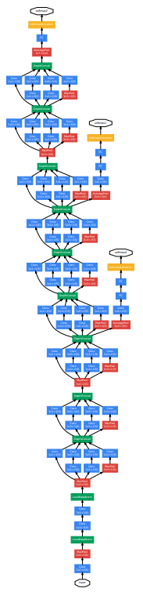
GoogLeNet (Inception v1)
Modèle complet
…
Sortie
Entrée
Notes:
22 layers deep

Slide 186
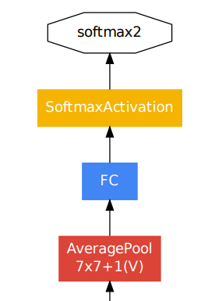
GoogLeNet (Inception v1)
Modèle complet
Entrée
Moins de couches FC = moins de paramètres !
Notes:
22 layers deep

Slide 187
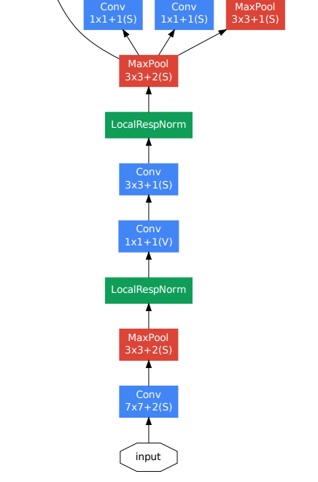
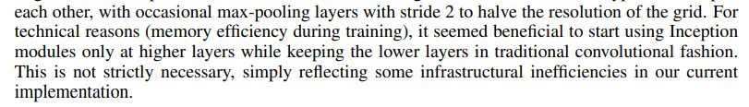
GoogLeNet (Inception v1)
Modèle complet
…
"tronc" convolutif
Notes:
22 layers deep

Slide 188
GoogLeNet (Inception v1)
Modèle complet
…
9 modules d’inception
Notes:
22 layers deep

Slide 189
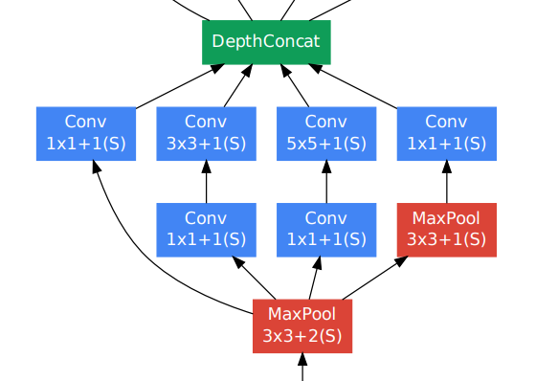
GoogLeNet (Inception v1)
Modèle complet
…
9 modules d’inception
Notes:
22 layers deep

Slide 190
GoogLeNet (Inception v1)
Modèle complet
…
Injection de gradients
(AvgPool-1x1Conv-FC-FC-Softmax)
Notes:
22 layers deep

Slide 191
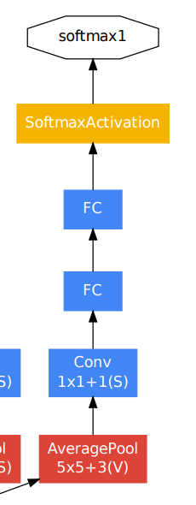
GoogLeNet (Inception v1)
Modèle complet
…
Injection de gradients
(AvgPool-1x1Conv-FC-FC-Softmax)
Notes:
22 layers deep

Slide 192

Classification d’images
Taille des réseaux
AlexNet
GoogLeNet
8 couches
~68M paramètres
16 couches
~138M paramètres
22 couches
~5M paramètres

Slide 193
Classification d’images
ResNet [He et al, 2016]
K.He, X.Zhang, S. Ren, J.Sun, Deep Residual Learning for Image Recognition, CVPR 2016
Image: http://cs231n.stanford.edu/slides/2018

Slide 194

Classification d’images
Qu’arrive-t-il lorsqu’on rend très profond un CNN?
À la fois l’erreur de test et d’entraînement vont augmenter.
HYPOTHÈSE : Ceci n’est pas du sur-apprentissage (overfitting) c’est un problème d’optimisation.

Slide 195
Classification d’images
Couches conventionnelles
F(x)
H(x) = F(x)
x
Conv
Relu
Conv
Relu
Bloc résiduel
F(x)
H(x) = F(x)+x
x
Conv
Relu
Conv
+
Relu
x

Slide 196
Classification d’images
Couches conventionnelles
F(x)
H(x) = F(x)
x
Conv
Relu
Conv
Relu
Transformation: H(x) = F(x)+x
Résiduel: H(x) - x = F(x)
Bloc résiduel
F(x)
H(x) = F(x)+x
x
Conv
Relu
Conv
+
Relu
x

Slide 197
Classification d’images
Disparition du gradient
Couches conventionnelles
F(x)
H(x) = F(x)
x
Conv
Relu
Conv
Relu
Bloc résiduel
F(x)
H(x) = F(x)+x
x
Con
Relu
Conv
+
Relu
La connexion résiduelle prévient la disparition du gradient
x

Slide 198
2 types de blocs résiduels (détails)
F(x)+x
Conv 3x3
BatchNorm
Relu
Conv 3x3
BatchNorm
+
Relu
ReLU(H(x))
x

Slide 199
2 types de blocs résiduels (détails)
F(x)+x
Conv 3x3
BatchNorm
Relu
Conv 3x3
BatchNorm
+
Relu
ReLU(H(x))
x
Problème ?

Slide 200
2 types de blocs résiduels (détails)
F(x)+x
Conv 3x3
BatchNorm
Relu
Conv 3x3
BatchNorm
+
Relu
ReLU(H(x))
x
Problème ?
On ne peut pas changer la dimensionalité des cartes !

Slide 201
2 types de blocs résiduels (détails)
F(x)+x
Conv 3x3
BatchNorm
Relu
Conv 3x3
BatchNorm
+
Relu
ReLU(H(x))
x
F(x)+x
Conv 3x3 Stride 2
BatchNorm
Relu
Conv 3x3
BatchNorm
+
Relu
ReLU(H(x))
x
Réduction d’un facteur 2 de la taille des cartes d’activation
Conv 1x1 – Stride 2

Slide 202

ResNet - 34
ResNet [He et al, 2016]
34 couches
64 cartes
d’activation
128 cartes
d’activation
256 cartes
d’activation
512 cartes
d’activation

Slide 203
ResNet - 34
Réduction d’un facteur 2 de la resolution des cartes d’activation par conv stride 2 + filtres x 2
ResNet [He et al, 2016]
34 couches

Slide 204
ResNet - 34
ResNet [He et al, 2016]
34 couches
Les filtres convolutifs font 3x3
sauf pour la première couche

Slide 205
ResNet - 34
Pour les versions à 50, 101 et 152 couches, on utilise
des « bottleneck layers »
H(x)+x
Conv 1x1
BatchNorm
Relu
Conv 3x3
BatchNorm
Relu
Conv 1x1
BatchNorm
+
Relu
x

Slide 206

ResNet – 34
Hypothèse validée !

Slide 207
ResNet – 50,101, 152
Pour les versions à plus de 50, 101 et 152 couches, utiliser
des « bottleneck layers »
H(x)+x
Conv 1x1
BatchNorm
Relu
Conv 3x3
BatchNorm
Relu
Conv 1x1
BatchNorm
+
Relu
x
Convolution 3x3 appliquée sur 64 canaux au lieu de 256
28x28x256
28x28x64
28x28x64
28x28x256

Slide 208



ResNet – 50,101, 152
Très bonne architecture, simple à concevoir et à utiliser

Slide 209
Architectures Extra

Slide 210


Inception v2/v3
Szegedy, C., Vanhoucke, V., Ioffe, S., Shlens, J., & Wojna, Z. (2016). Rethinking the inception architecture for computer vision. In Proceedings of the IEEE conference on computer vision and pattern recognition (pp. 2818-2826).

Slide 211



Inception v2
Szegedy, C., Vanhoucke, V., Ioffe, S., Shlens, J., & Wojna, Z. (2016). Rethinking the inception architecture for computer vision. In Proceedings of the IEEE conference on computer vision and pattern recognition (pp. 2818-2826).

Slide 212


Inception v2
Szegedy, C., Vanhoucke, V., Ioffe, S., Shlens, J., & Wojna, Z. (2016). Rethinking the inception architecture for computer vision. In Proceedings of the IEEE conference on computer vision and pattern recognition (pp. 2818-2826).

Slide 213
Inception v2
Ineceptionv3 ne rajoute que quelques composantes de plus, voir le papier
Szegedy, C., Vanhoucke, V., Ioffe, S., Shlens, J., & Wojna, Z. (2016). Rethinking the inception architecture for computer vision. In Proceedings of the IEEE conference on computer vision and pattern recognition (pp. 2818-2826).

Slide 214
ResNeXt
[Xie et al. 2017]
De la part des mêmes auteurs de Resnet, une « version améliorée »
Bloc ResNet
50 couches et +
Bloc ResNeXt
S. Xie, R. Girshick, P. Dollar, Z. Tu, K. He
Aggregated Residual Transformations for Deep Neural Networks, CVPR 2017

Slide 215
ResNeXt
C = "cardinality", le nombre de chemins par bloc
S. Xie, R. Girshick, P. Dollar, Z. Tu, K. He
Aggregated Residual Transformations for Deep Neural Networks, CVPR 2017

Slide 216
ResNeXt
[Xie et al. 2017]
Convolutions "groupées"
Bloc ResNet
50 couches et +
Bloc ResNeXt
S. Xie, R. Girshick, P. Dollar, Z. Tu, K. He
Aggregated Residual Transformations for Deep Neural Networks, CVPR 2017

Slide 217

ResNeXt
S. Xie, R. Girshick, P. Dollar, Z. Tu, K. He
Aggregated Residual Transformations for Deep Neural Networks, CVPR 2017

Slide 218
WideResNet
[Zagoruyko et al. 2016]
Selon Zagoruyko et Komodakis:
Comme rien ne force le gradient à passer par les couches convolutives, plus un ResNet est profond, plus le nombre de blocs n’ayant rien appris sera élevé. C’est ce que les auteurs appellent diminishing feature reuse.
Sergey Zagoruyko, Nikos Komodakis, Wide Residual Networks, in proc of BMVC 2016

Slide 219

WideResNet
[Zagoruyko et al. 2016]
Solution:
moins de blocs et plus de cartes d’activation par couche.
“Shallower but wider”
Sergey Zagoruyko, Nikos Komodakis, Wide Residual Networks, in proc of BMVC 2016

Slide 220
WideResNet
Nb couches convolutives
Facteur mult. du Nb de cartes d’activation
[Zagoruyko et al. 2016]
WRN-n-k
WRN-34–2: Outperforms ResNet-152 and Inception-v4-based models
Sergey Zagoruyko, Nikos Komodakis, Wide Residual Networks, in proc of BMVC 2016

Slide 221

WideResNet
[Zagoruyko et al. 2016]
Plus précis et rapide à entraîner que ResNet
Sergey Zagoruyko, Nikos Komodakis, Wide Residual Networks, in proc of BMVC 2016

Slide 222
XceptionNet
[Chollet’17]
Amélioration de ResNet et GoogleNet, utilisant des
« Depth-wise separable convolutions »
Rappel
3x
1
8
1
8
7
F.Chollet, Xception: Deep Learning with Depthwise Separable Convolutions, CVPR 2017

Slide 223

XceptionNet
Xception = "eXtreme inception"
[Chollet’17]
Amélioration de ResNet et GoogleNet, utilisant des
« Depth-wise separable convolutions »
Rappel
3x
1
8
1
8
7
F.Chollet, Xception: Deep Learning with Depthwise Separable Convolutions, CVPR 2017

Slide 224

XceptionNet
[Chollet’17]
Amélioration de ResNet et GoogleNet, utilisant des
« Depth-wise separable convolutions »
Autre illustration
https://towardsdatascience.com/review-xception-with-depthwise-separable-convolution-better-than-inception-v3-image-dc967dd42568
F.Chollet, Xception: Deep Learning with Depthwise Separable Convolutions, CVPR 2017

Slide 225

XceptionNet
[Chollet’17]
Amélioration de ResNet et GoogleNet, utilisant des
« Depth-wise separable convolutions »
F.Chollet, Xception: Deep Learning with Depthwise Separable Convolutions, CVPR 2017

Slide 226

XceptionNet
[Chollet’17]
F.Chollet, Xception: Deep Learning with Depthwise Separable Convolutions, CVPR 2017

Slide 227


XceptionNet
[Chollet’17]
F.Chollet, Xception: Deep Learning with Depthwise Separable Convolutions, CVPR 2017

Slide 228


DenseNet
[Huang et al, 2017]
Idée d’un bloc dense:
Les cartes d’activation à chaque couche sont concaténées aux couches subséquentes
Image: http://cs231n.stanford.edu/slides/2018
Huang et al. "Densely connected convolutional networks." CVPR, 2017.

Slide 229
Bloc de 4 couches convolutionnelles ordinaires avec 3 filtres chaque
(fonctions d’activation omises pour alléger la figure)
conv
conv
conv

Slide 230
Bloc de 4 couches convolutionnelles denses avec 3 filtres chaque
(fonctions d’activation omises pour alléger la figure)
conv

Slide 231
Bloc de 4 couches convolutionnelles denses avec 3 filtres chaque
(fonctions d’activation omises pour alléger la figure)
conv
concat

Slide 232
Bloc de 4 couches convolutionnelles denses avec 3 filtres chaque
(fonctions d’activation omises pour alléger la figure)
conv
conv
concat

Slide 233
Bloc de 4 couches convolutionnelles denses avec 3 filtres chaque
(fonctions d’activation omises pour alléger la figure)
conv
conv
concat
concat

Slide 234
Bloc de 4 couches convolutionnelles denses avec 3 filtres chaque
(fonctions d’activation omises pour alléger la figure)
conv
conv
conv
concat
concat

Slide 235
Bloc dense
Bloc de 4 couches convolutionnelles denses avec 3 filtres chaque
(fonctions d’activation omises pour alléger la figure)
conv
conv
conv
concat
concat
concat
Image: http://cs231n.stanford.edu/slides/2018

Slide 236
Bloc dense
Bloc de 4 couches convolutionnelles denses avec 3 filtres chaque
(fonctions d’activation omises pour alléger la figure)
conv
conv
conv
concat
concat
concat
Image: http://cs231n.stanford.edu/slides/2018

Slide 237

DenseNet
Conv 1x1
https://towardsdatascience.com/review-densenet-image-classification-b6631a8ef803

Slide 238

DenseNet
https://towardsdatascience.com/review-densenet-image-classification-b6631a8ef803

Slide 239


DenseNet
Avantages:
Les gradients circulent directement dans chaque couche lors de la retro-propagation (moins de vanishing gradient).
Propagation avant
Rétro-propagation
https://towardsdatascience.com/review-densenet-image-classification-b6631a8ef803

Slide 240
DenseNet
Avantages:
Peu de paramètres (channels out "gratuits")
C
C
L*k
k
conv
conv
+
Resnet
DenseNet
CxCx3x3 paramètres
L*k*k*3*3 paramètres
k<<C

Slide 241

DenseNet
Avantages:
Peu de paramètres

Slide 242

DenseNet
Avantages:
3. Le classifieur utilise des caractéristiques de bas et de haut-niveau
Avec un CNN conventionnel, le classifieur base sa
prédiction sur les caractéristiques de la dernière couche,
c-à-d des caractéristiques de haut-niveau

Slide 243

DenseNet
Avantages:
3. Le classifieur utilise des caractéristiques de bas et de haut-niveau
Avec DenseNet, le classifieurs utilise des caractéristiques de bas et de haut-niveau

Slide 244
Squeeze-and-Excite Net (SENet)
[Hu et al. 2018]
J. Hu, L. Shen, G. Sun Squeeze-and-Excitation Networks, CVPR 2018

Slide 245
Squeeze-and-Excite Net (SENet)
[Hu et al. 2018]
Idée : améliorer les blocs résiduels en permettant au réseau de mettre plus
d’importance sur les cartes d’activation les plus informatives.
Bloc résiduel
Conv
Relu
Conv
+
Relu
x
J. Hu, L. Shen, G. Sun Squeeze-and-Excitation Networks, CVPR 2018

Slide 246
Squeeze-and-Excite Net (SENet)
[Hu et al. 2018]
Idée : améliorer les blocs résiduels en permettant au réseau de mettre plus
d’importance sur les cartes d’activation les plus informatives.
Bloc résiduel
x
Résiduel
+
Relu
Par simplicité
on appelle cette partie le « résiduel »
J. Hu, L. Shen, G. Sun Squeeze-and-Excitation Networks, CVPR 2018

Slide 247
Squeeze-and-Excite Net (SENet)
Bloc Squeeze-and-Excite
C
N
C
Squeeze
1
1
M
Global pooling
Fully-connected
+ Relu
Fully-connected
+ Sigmoid
M x N x C
1 x 1 x C
1 x 1 x C/r
1 x 1 x C
r: « squeeze rate »
Sigmoid force les valeurs du vecteur de sortie entre 0-1

Slide 248
Global pooling
Rappel
Max ou Mean pooling « valid » avec un filtre de la taille des canaux
Résultat : un vecteur de la taille du nombre de canaux
100
1
1
Global pooling
(max ou mean)
8
100
8

Slide 249

Squeeze-and-Excite Net (SENet)
[Hu et al. 2018]
Autre illustration
J. Hu, L. Shen, G. Sun Squeeze-and-Excitation Networks, CVPR 2018

Slide 250

Squeeze-and-Excite Net (SENet)
[Hu et al. 2018]
Autre illustration
J. Hu, L. Shen, G. Sun Squeeze-and-Excitation Networks, CVPR 2018

Slide 251
Meilleur que ResNet, ResNeXt et InceptionNet

Slide 252
Divers

Slide 253


"Network in network"
- Ajouter des couches FC entre les convolutions
- Inspiration pour Inception et autres
Lin, M., Chen, Q., & Yan, S. (2013). Network in network. arXiv preprint arXiv:1312.4400.

Slide 254


"Stochastic depth"
- Réduire dynamiquement la profondeur du réseau
- Améliore la rétro-propagation
- Permet d'avoir des réseaux plus profonds
Huang, G., Sun, Y., Liu, Z., Sedra, D., & Weinberger, K. Q. (2016, October). Deep networks with stochastic depth. In European conference on computer vision (pp. 646-661). Springer, Cham.

Slide 255

"Fractal networks"
- Avoir des "réseaux dans des réseaux" (encore)
- Avoir des chemins de longueur différentes
- Fc = fractal c-ieme "chemin"
- Join = moyenne des chemins
Larsson, G., Maire, M., & Shakhnarovich, G. (2016). Fractalnet: Ultra-deep
neural networks without residuals. arXiv preprint arXiv:1605.07648.

Slide 256

"Fractal networks"
- Avoir des "réseaux dans des réseaux" (encore)
- Avoir des chemins de longueur différentes
- Fc = fractal c-ieme "chemin"
- Join = moyenne des chemins
Larsson, G., Maire, M., & Shakhnarovich, G. (2016). Fractalnet: Ultra-deep
neural networks without residuals. arXiv preprint arXiv:1605.07648.

Slide 257

Complexité vs. performance
Canziani, A., Paszke, A., & Culurciello, E. (2016). An analysis of deep neural network models for practical applications. arXiv preprint arXiv:1605.07678.

Slide 258

Complexité vs. performance
Canziani, A., Paszke, A., & Culurciello, E. (2016). An analysis of deep neural network models for practical applications. arXiv preprint arXiv:1605.07678.

Slide 259
Imagenet post 2017
2018 ? 2019 ?

Slide 260

Imagenet post 2017
La classification simple est "résolue"
Il faut maintenant passer à des problèmes plus complexes

Slide 261
Sommaire:
Plusieurs architectures existents (LeNet, AlexNet, VGG, ResNet, Inception, etc.)
Certaines sont plus simples, d'autres plus compliquées
Les architectures simples sont préférées
Depuis un an ou deux, les CNNs sont dépassés* par les Vision Transformers
* matière à débat

